Slide 1
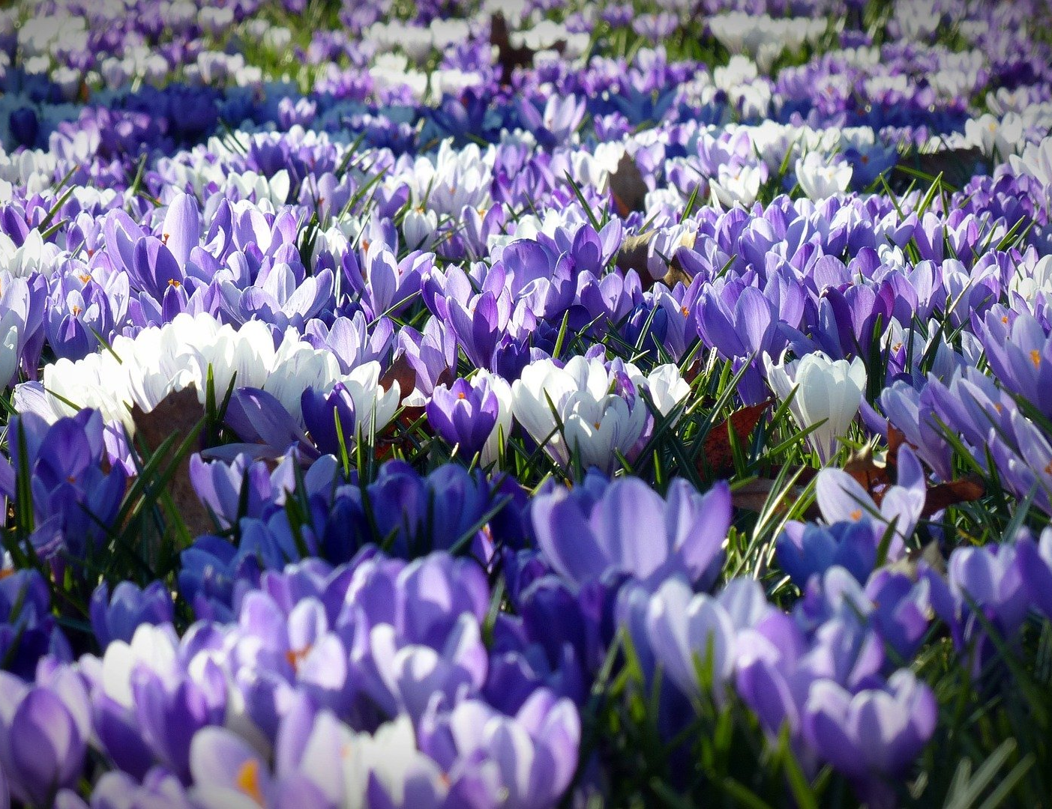
Wiosenne polowanie

Slide 2
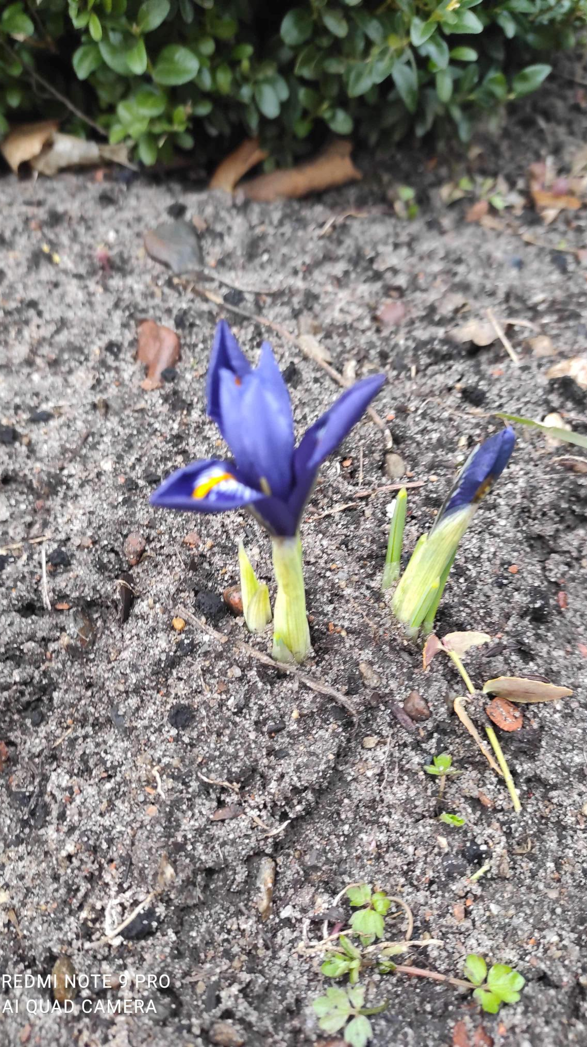
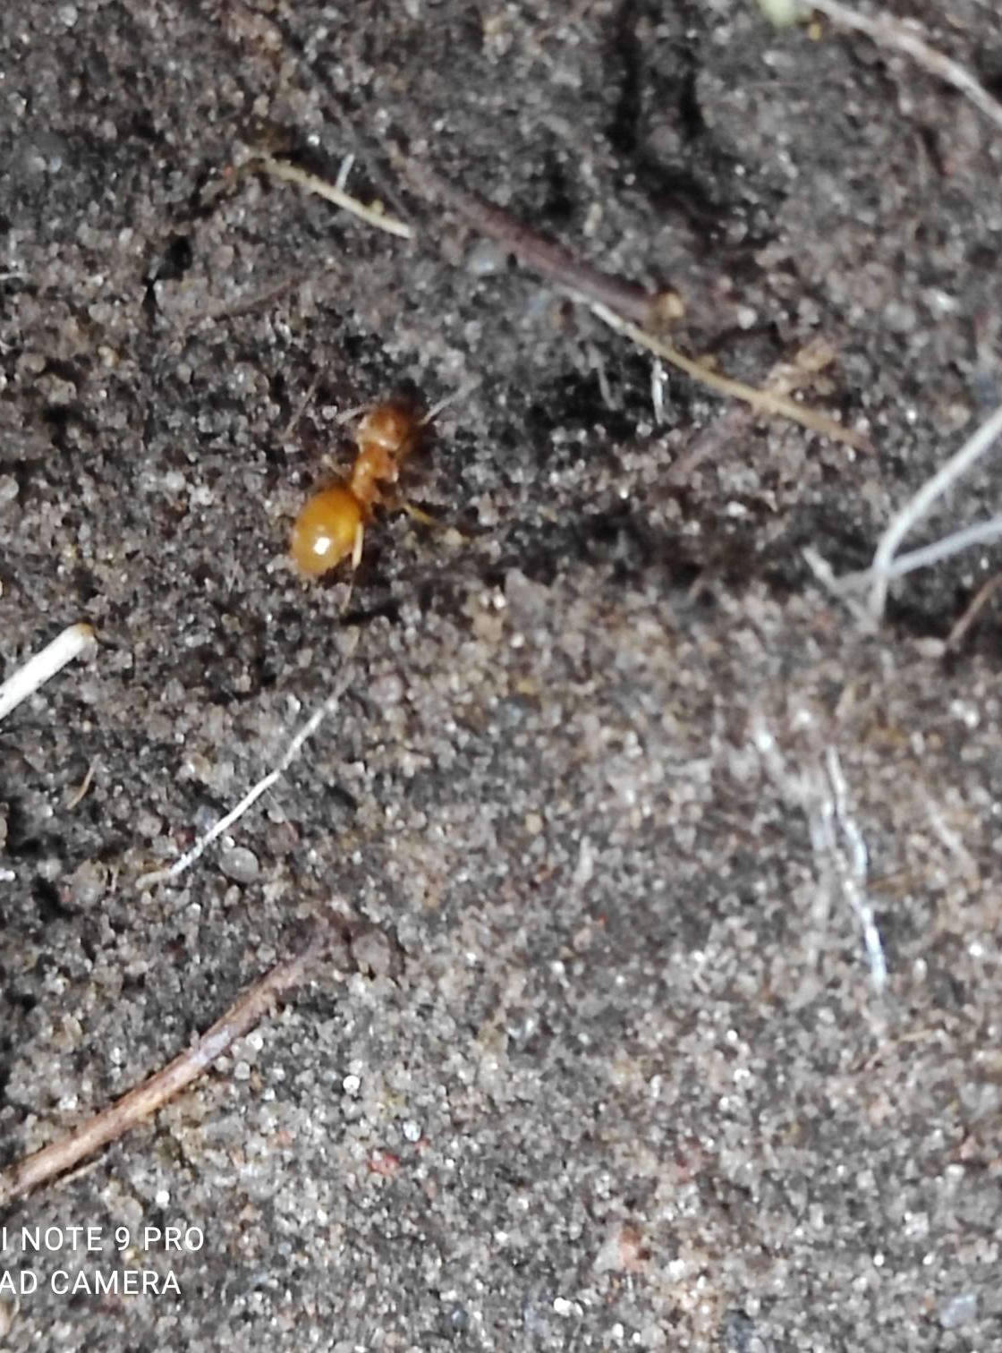
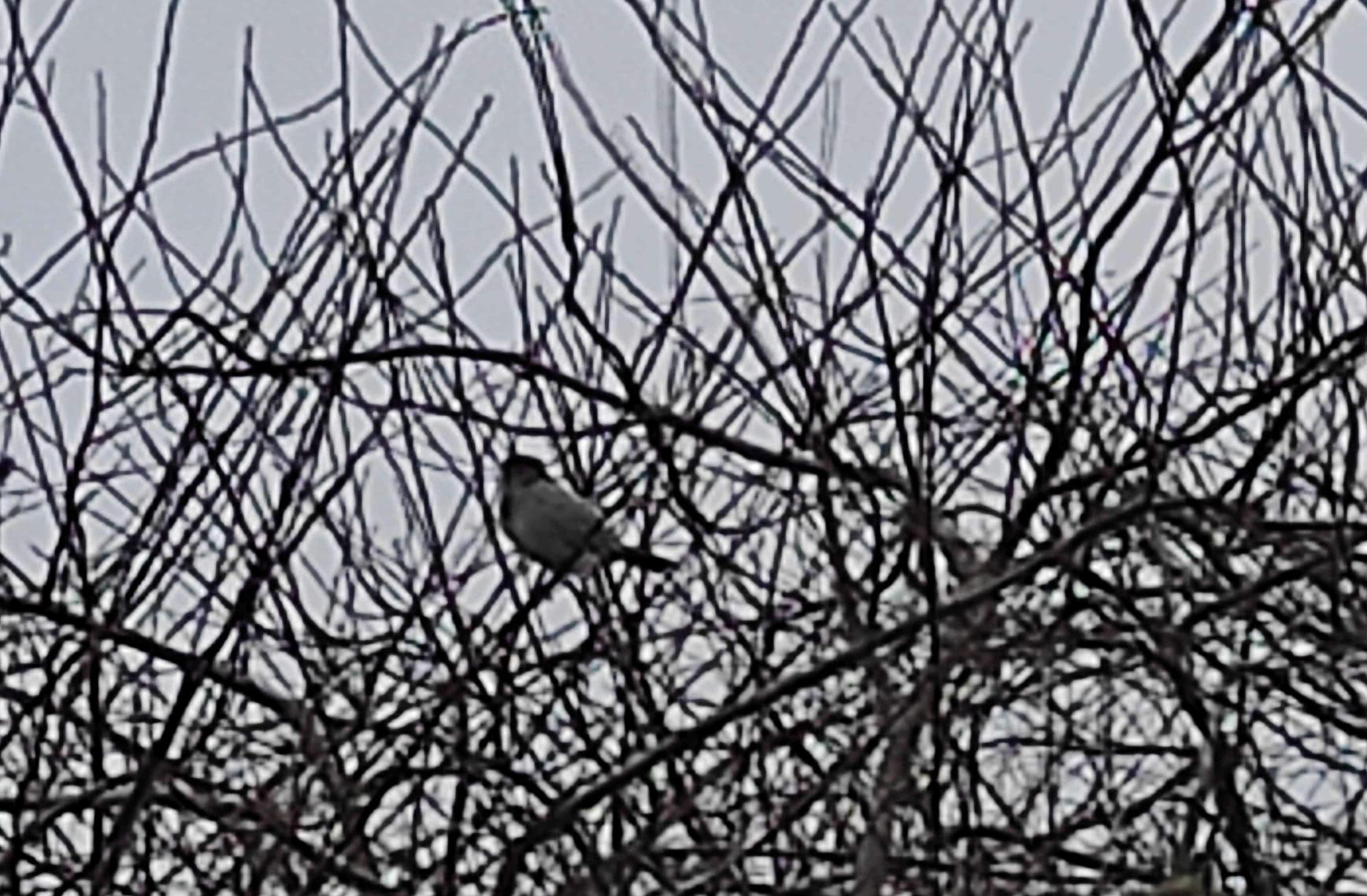
Jakub Dampc
Ptak, kwiat, mrówka

Slide 3
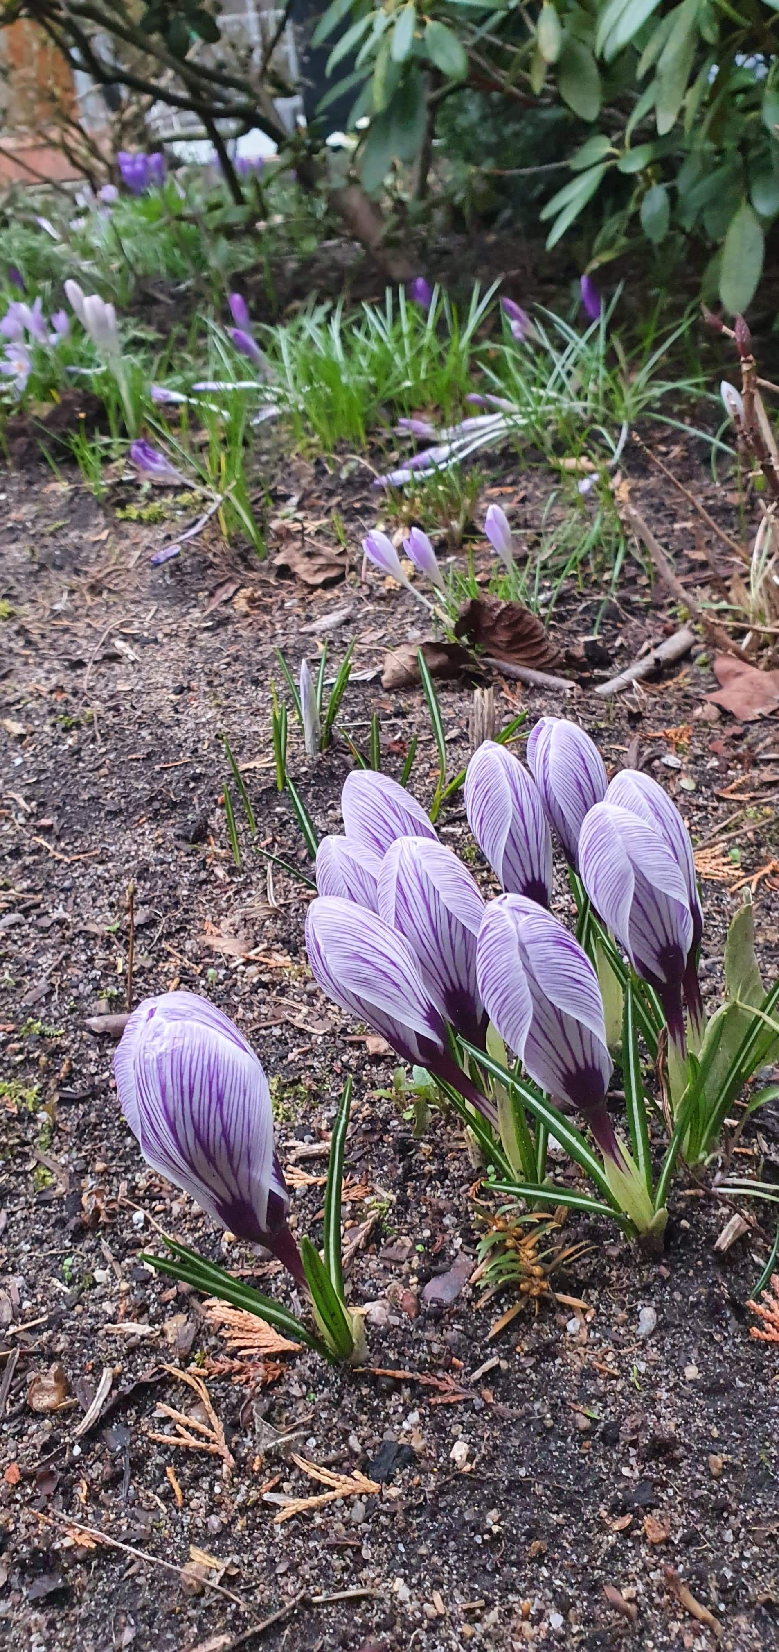
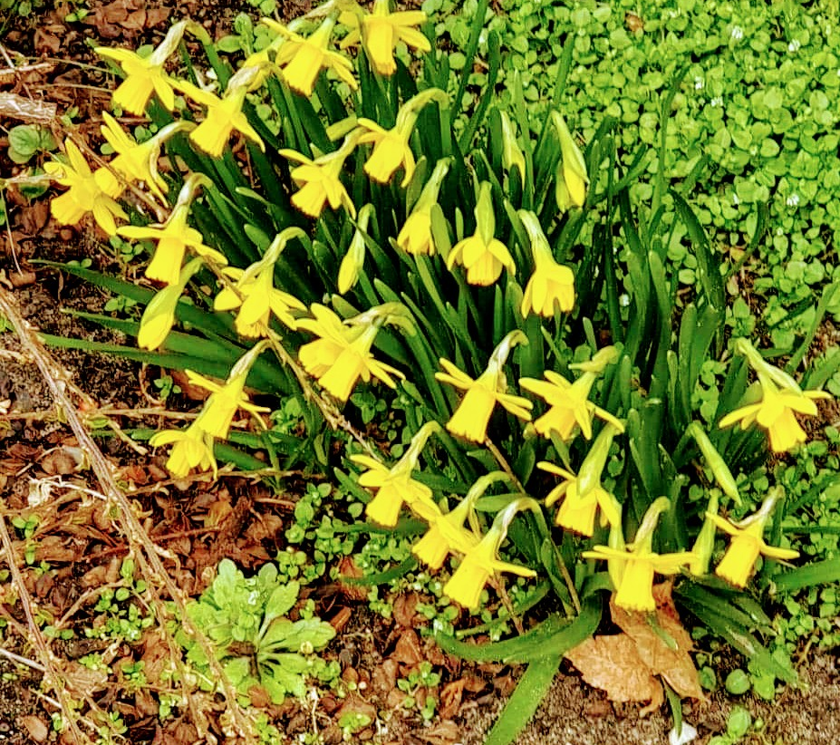
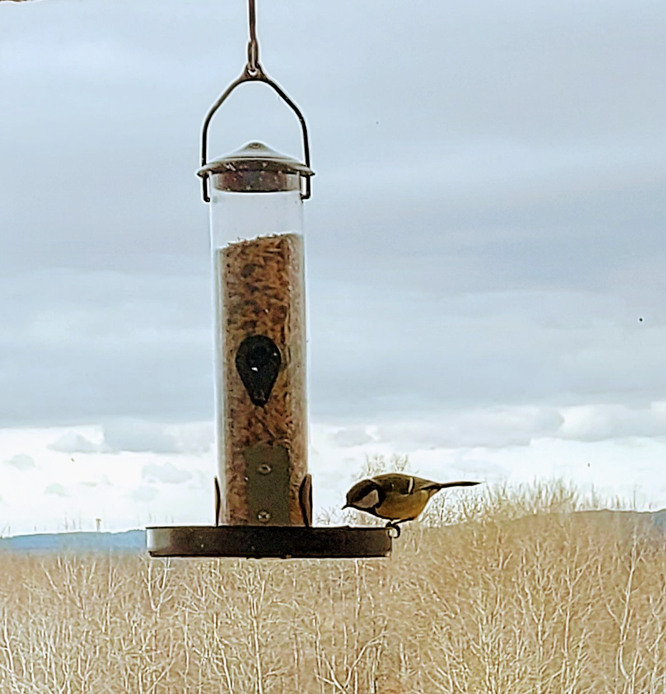
Maja Chilińska
Kwiaty, ptak

Slide 4
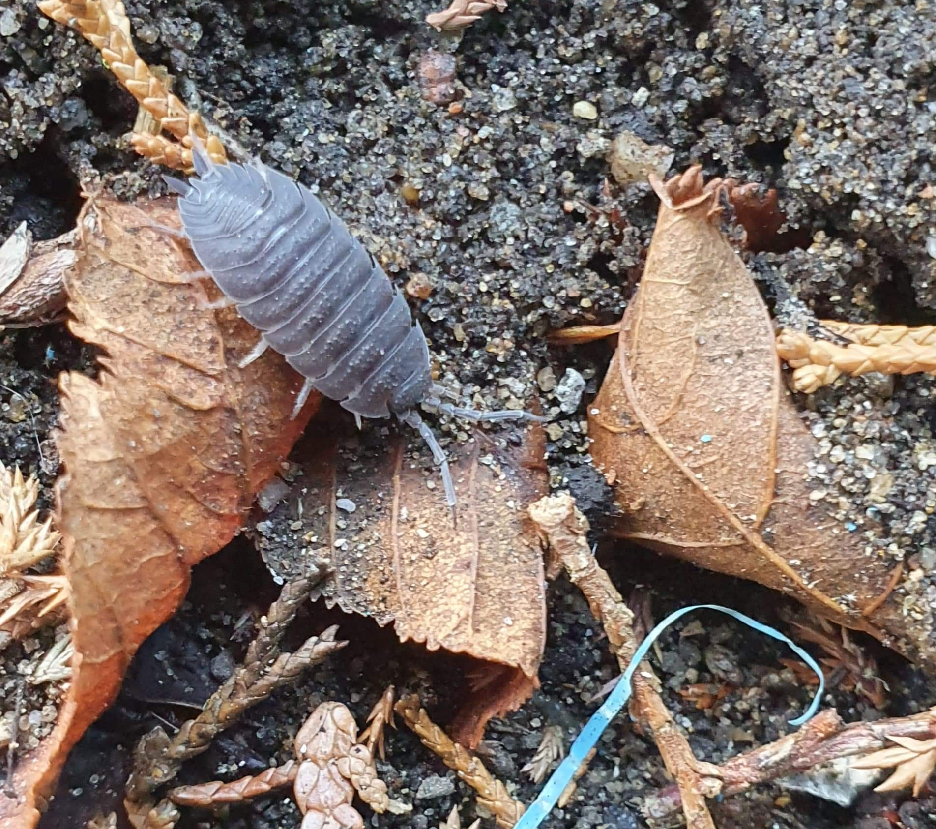
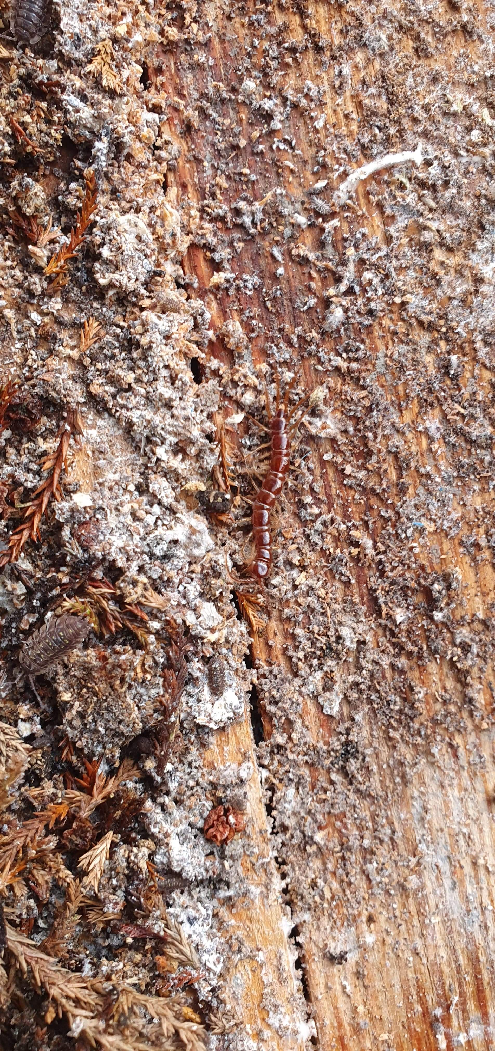
Maja Chilińska
Zwierzęta

Slide 5
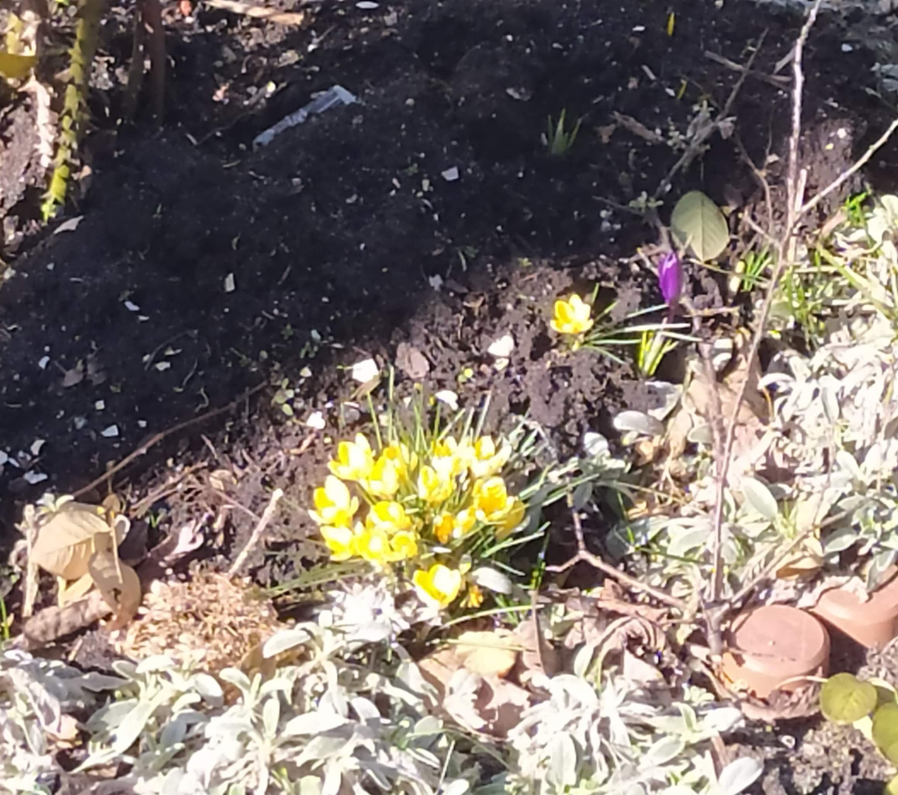
Mateusz Depta
Kwiaty

Slide 6
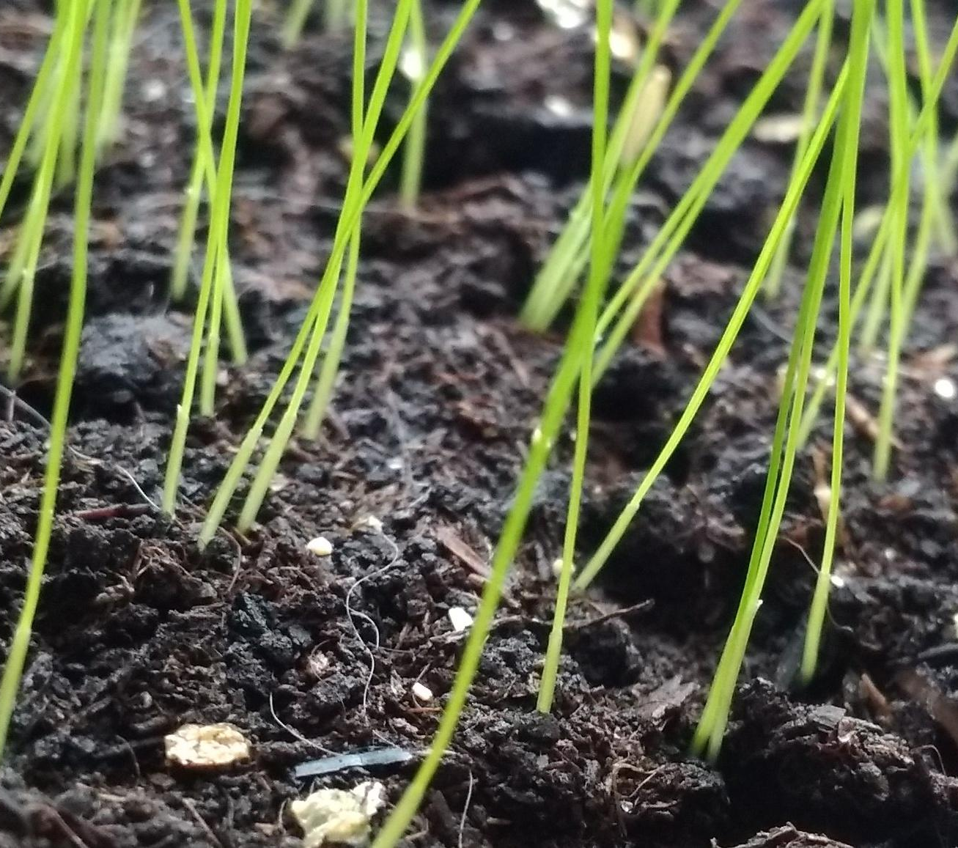
Antonina Jelińska
Zielona trawa

Slide 7
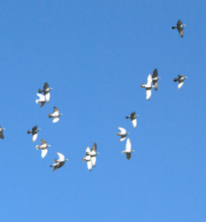
Nikodem Gaffke
Lecące ptaki

Slide 8
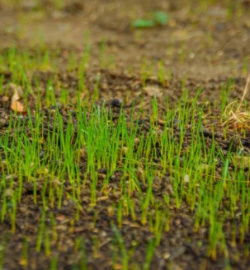
Nikodem Gaffke
Zielona trawa

Slide 9
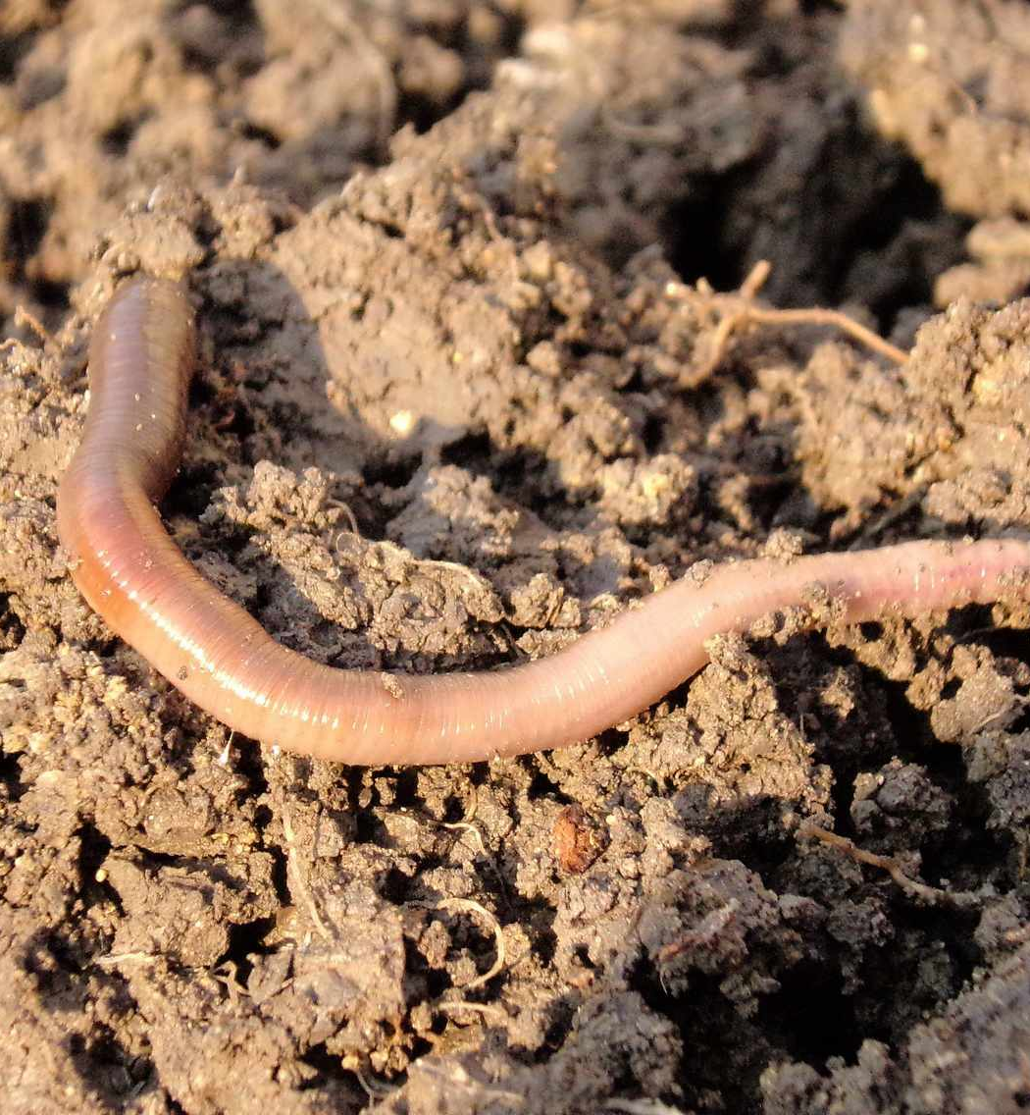
Adam Górski
Dżdżownica

Slide 10
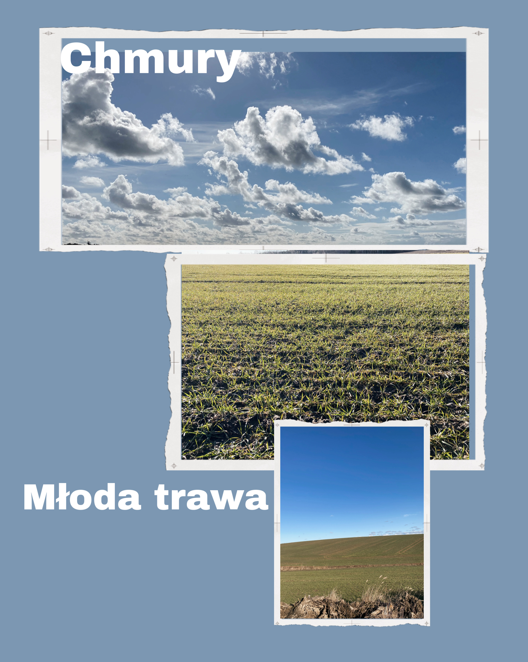
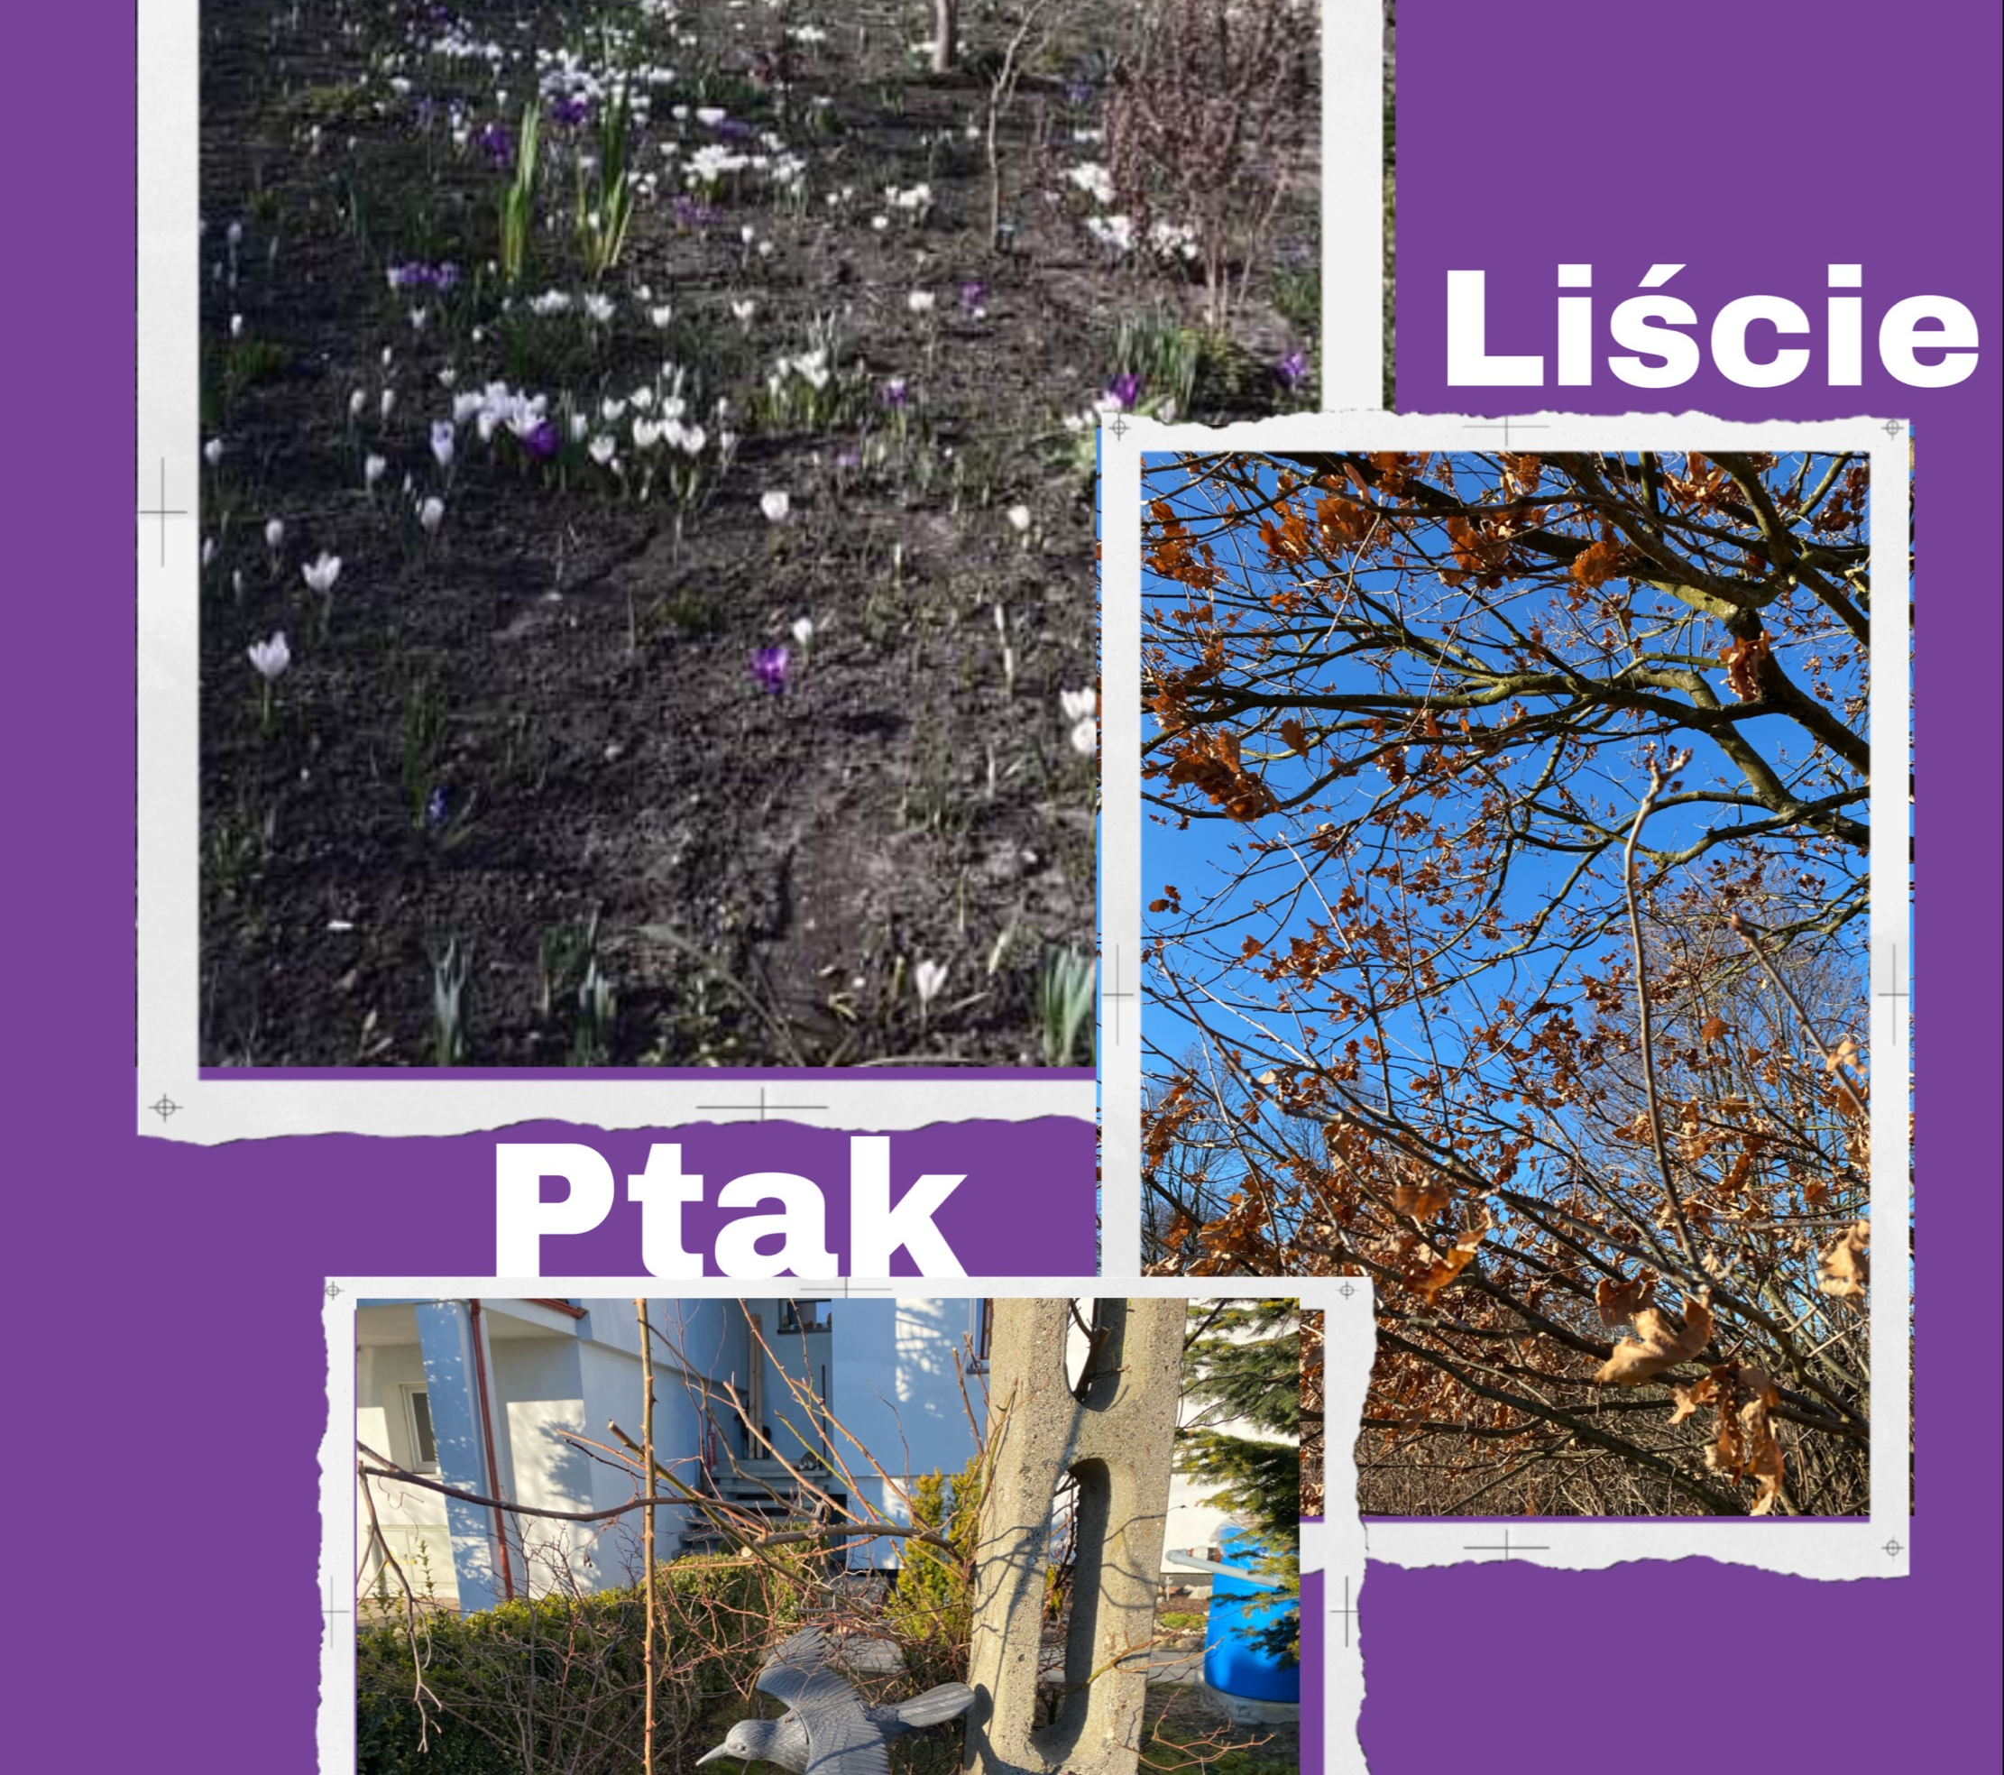
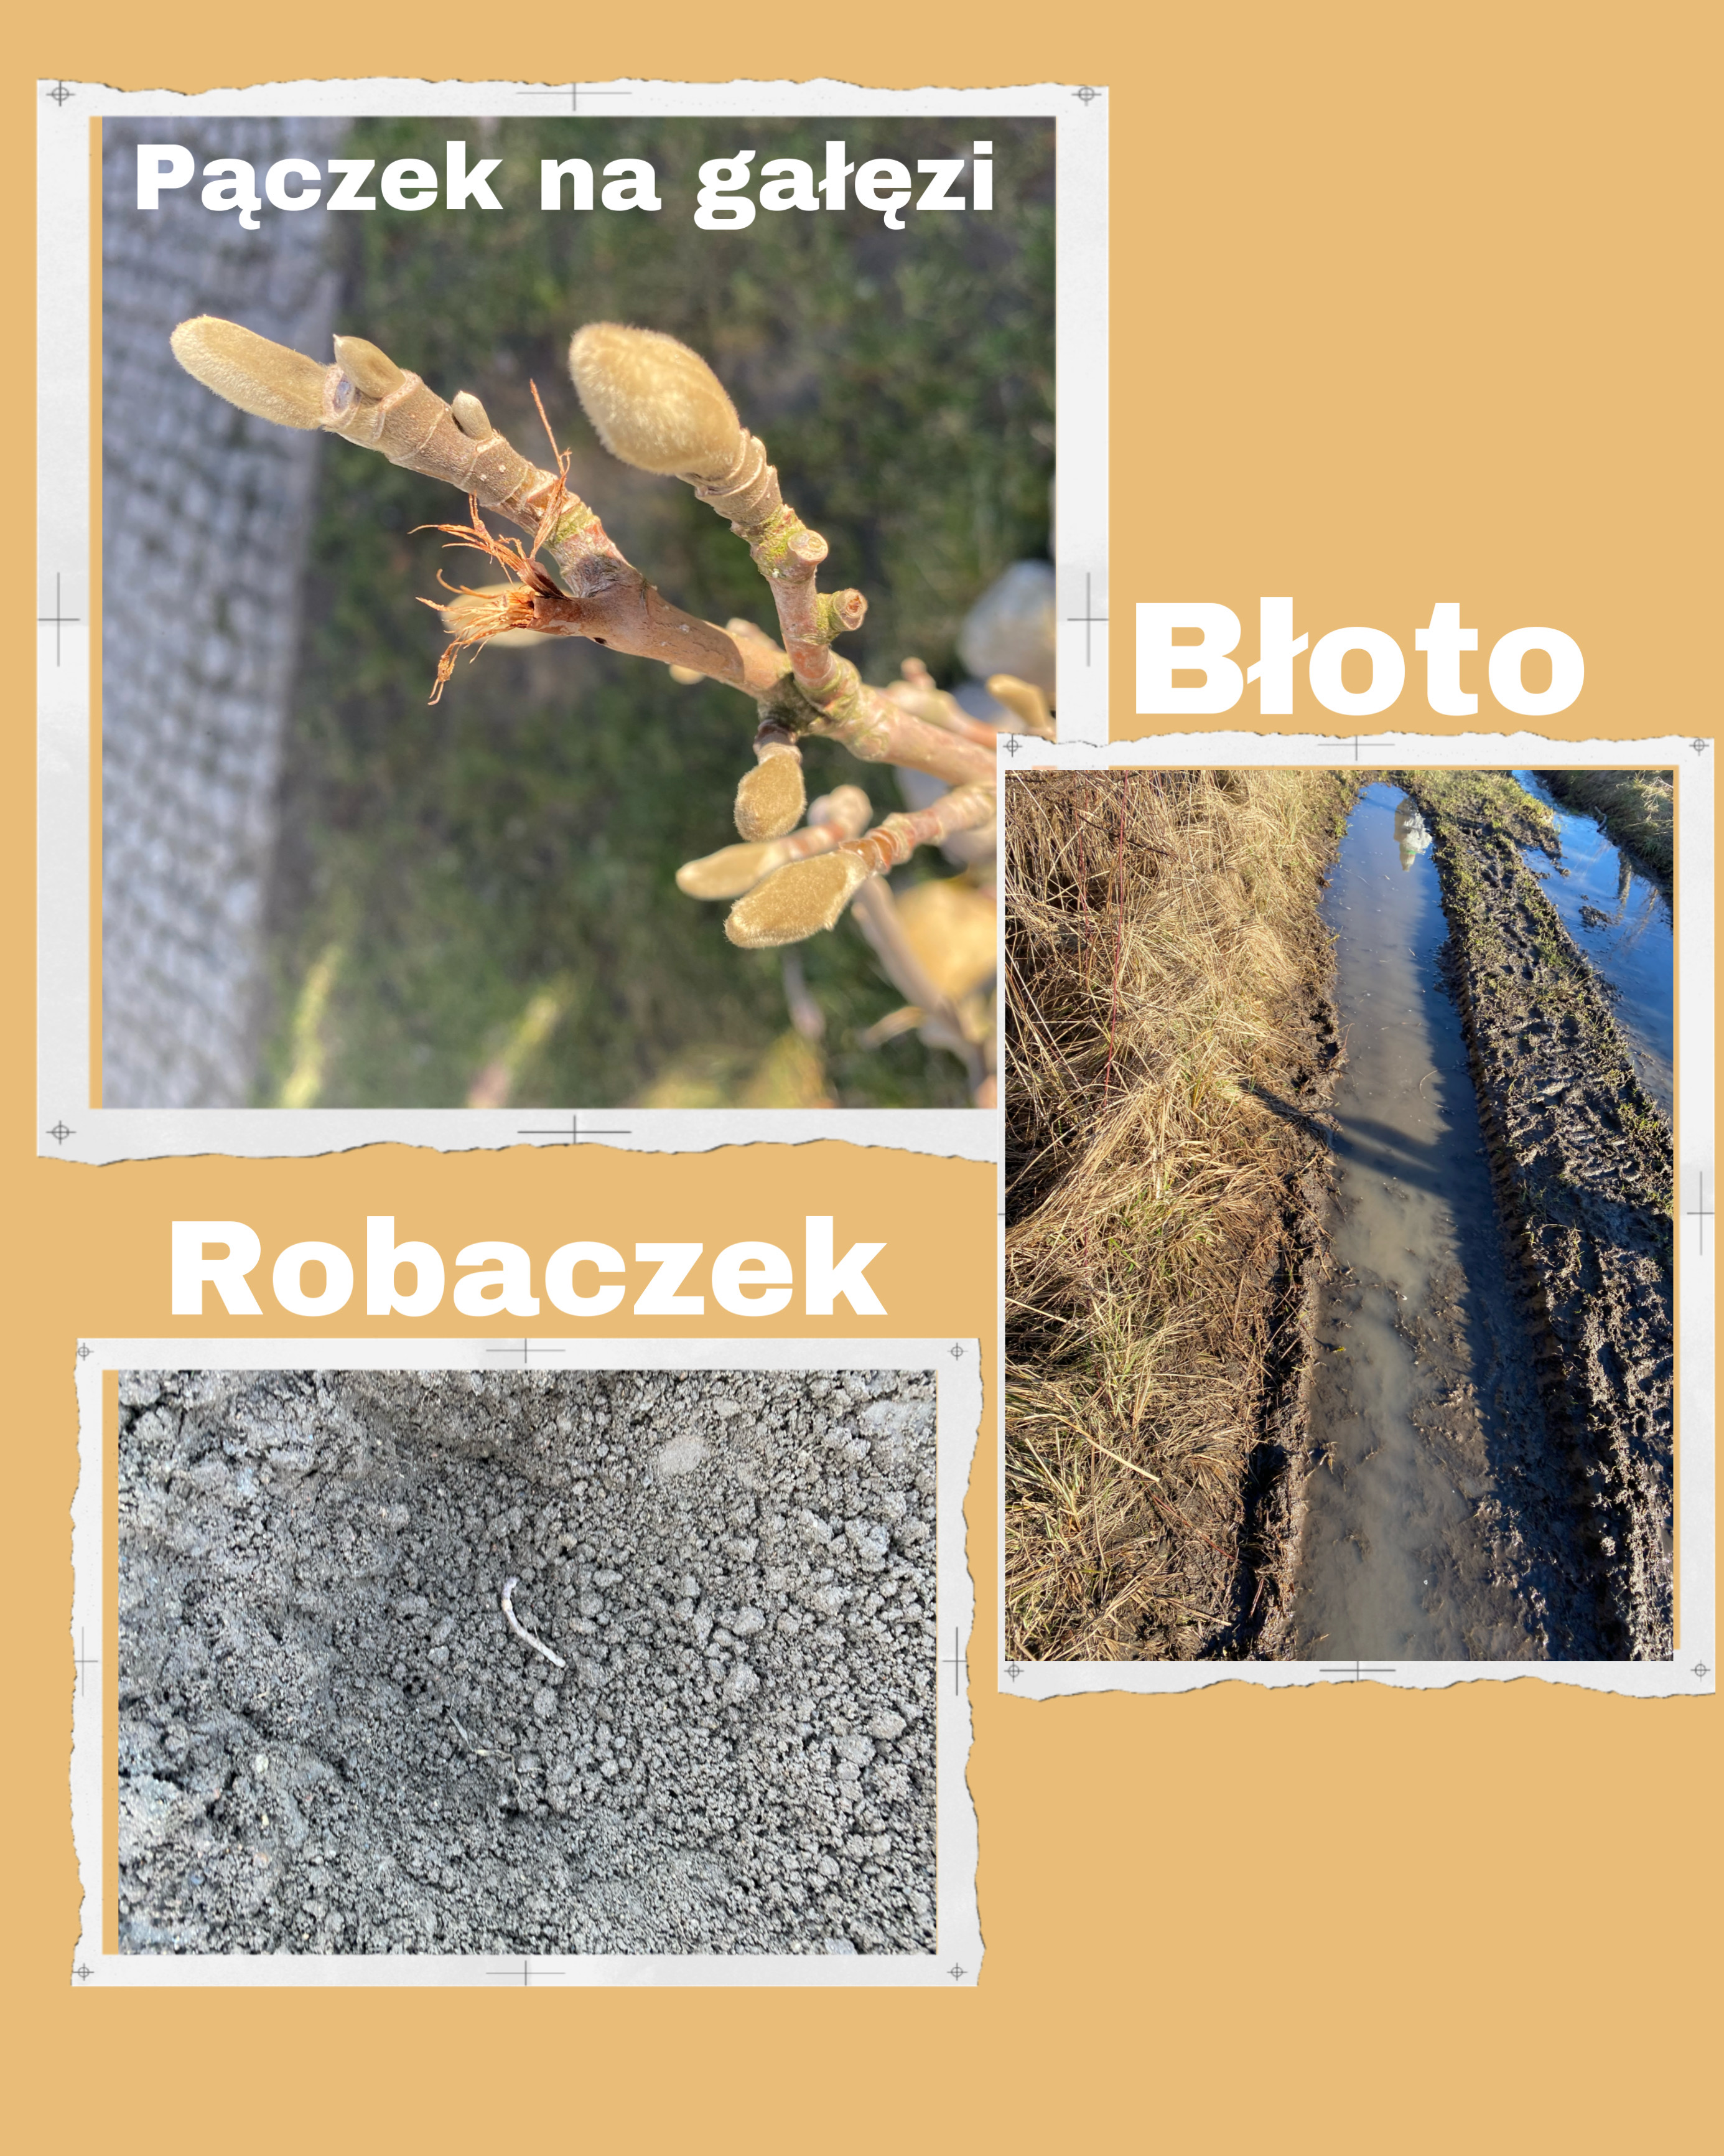
Klaudia Krygier
Chmury, młoda trawa, pączki na drzewie, błoto, robaczek, liście, ptak

Slide 11
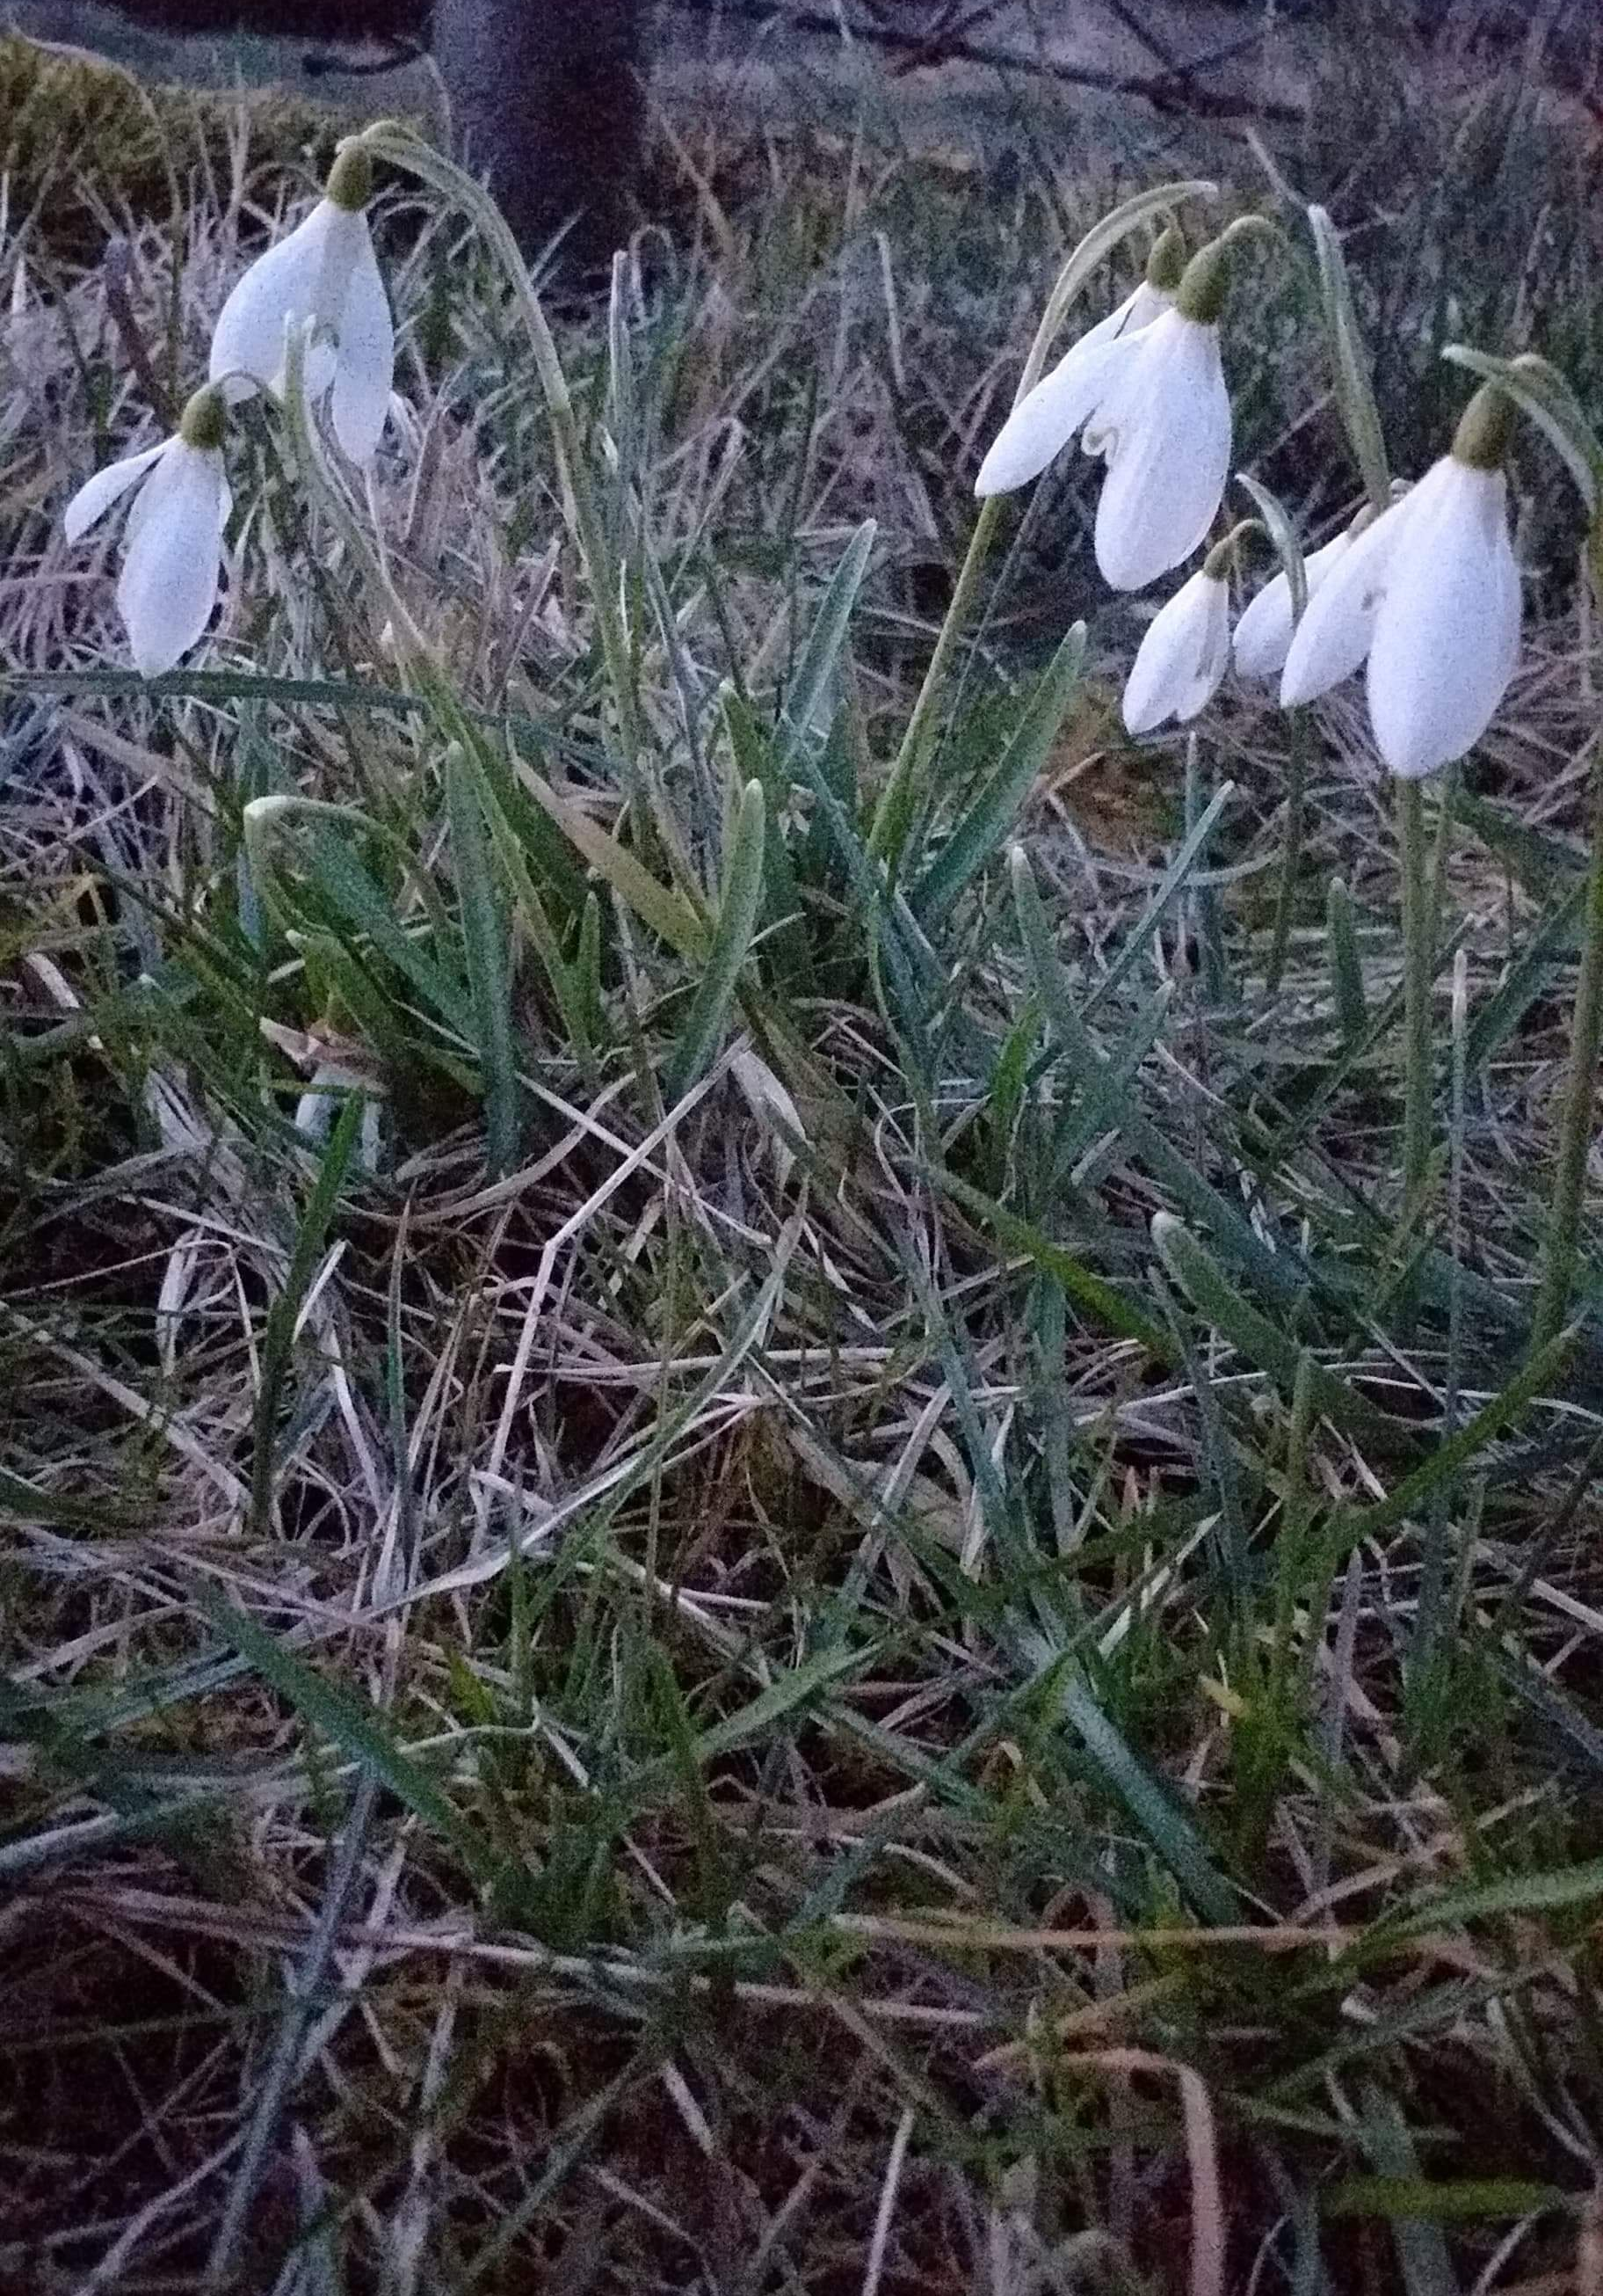
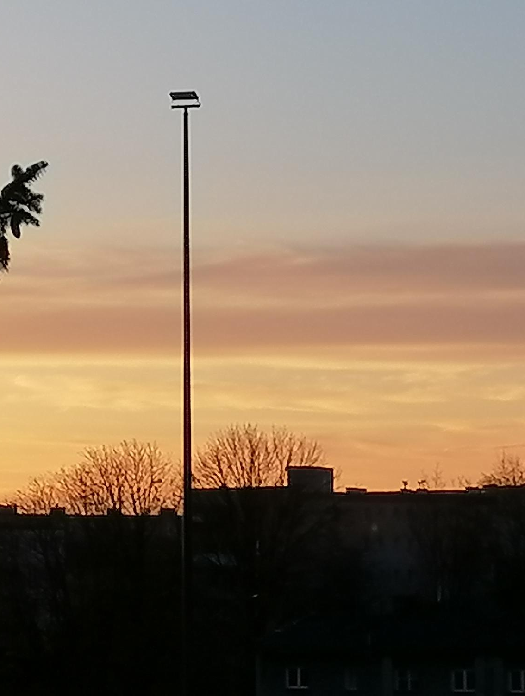
Paweł Manthej
Chmury, przebiśniegi

Slide 12
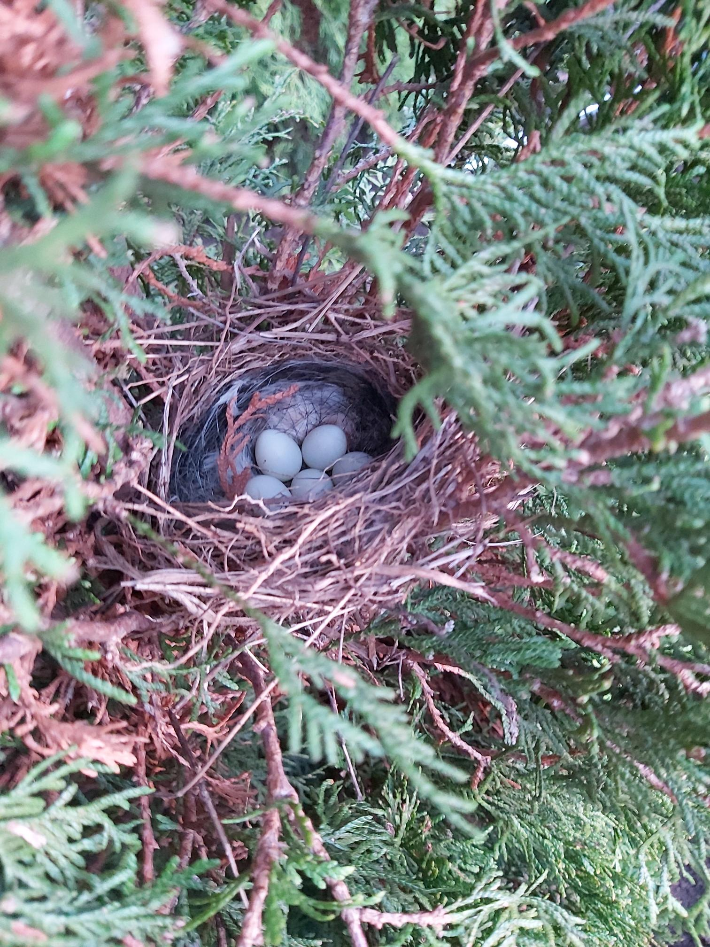
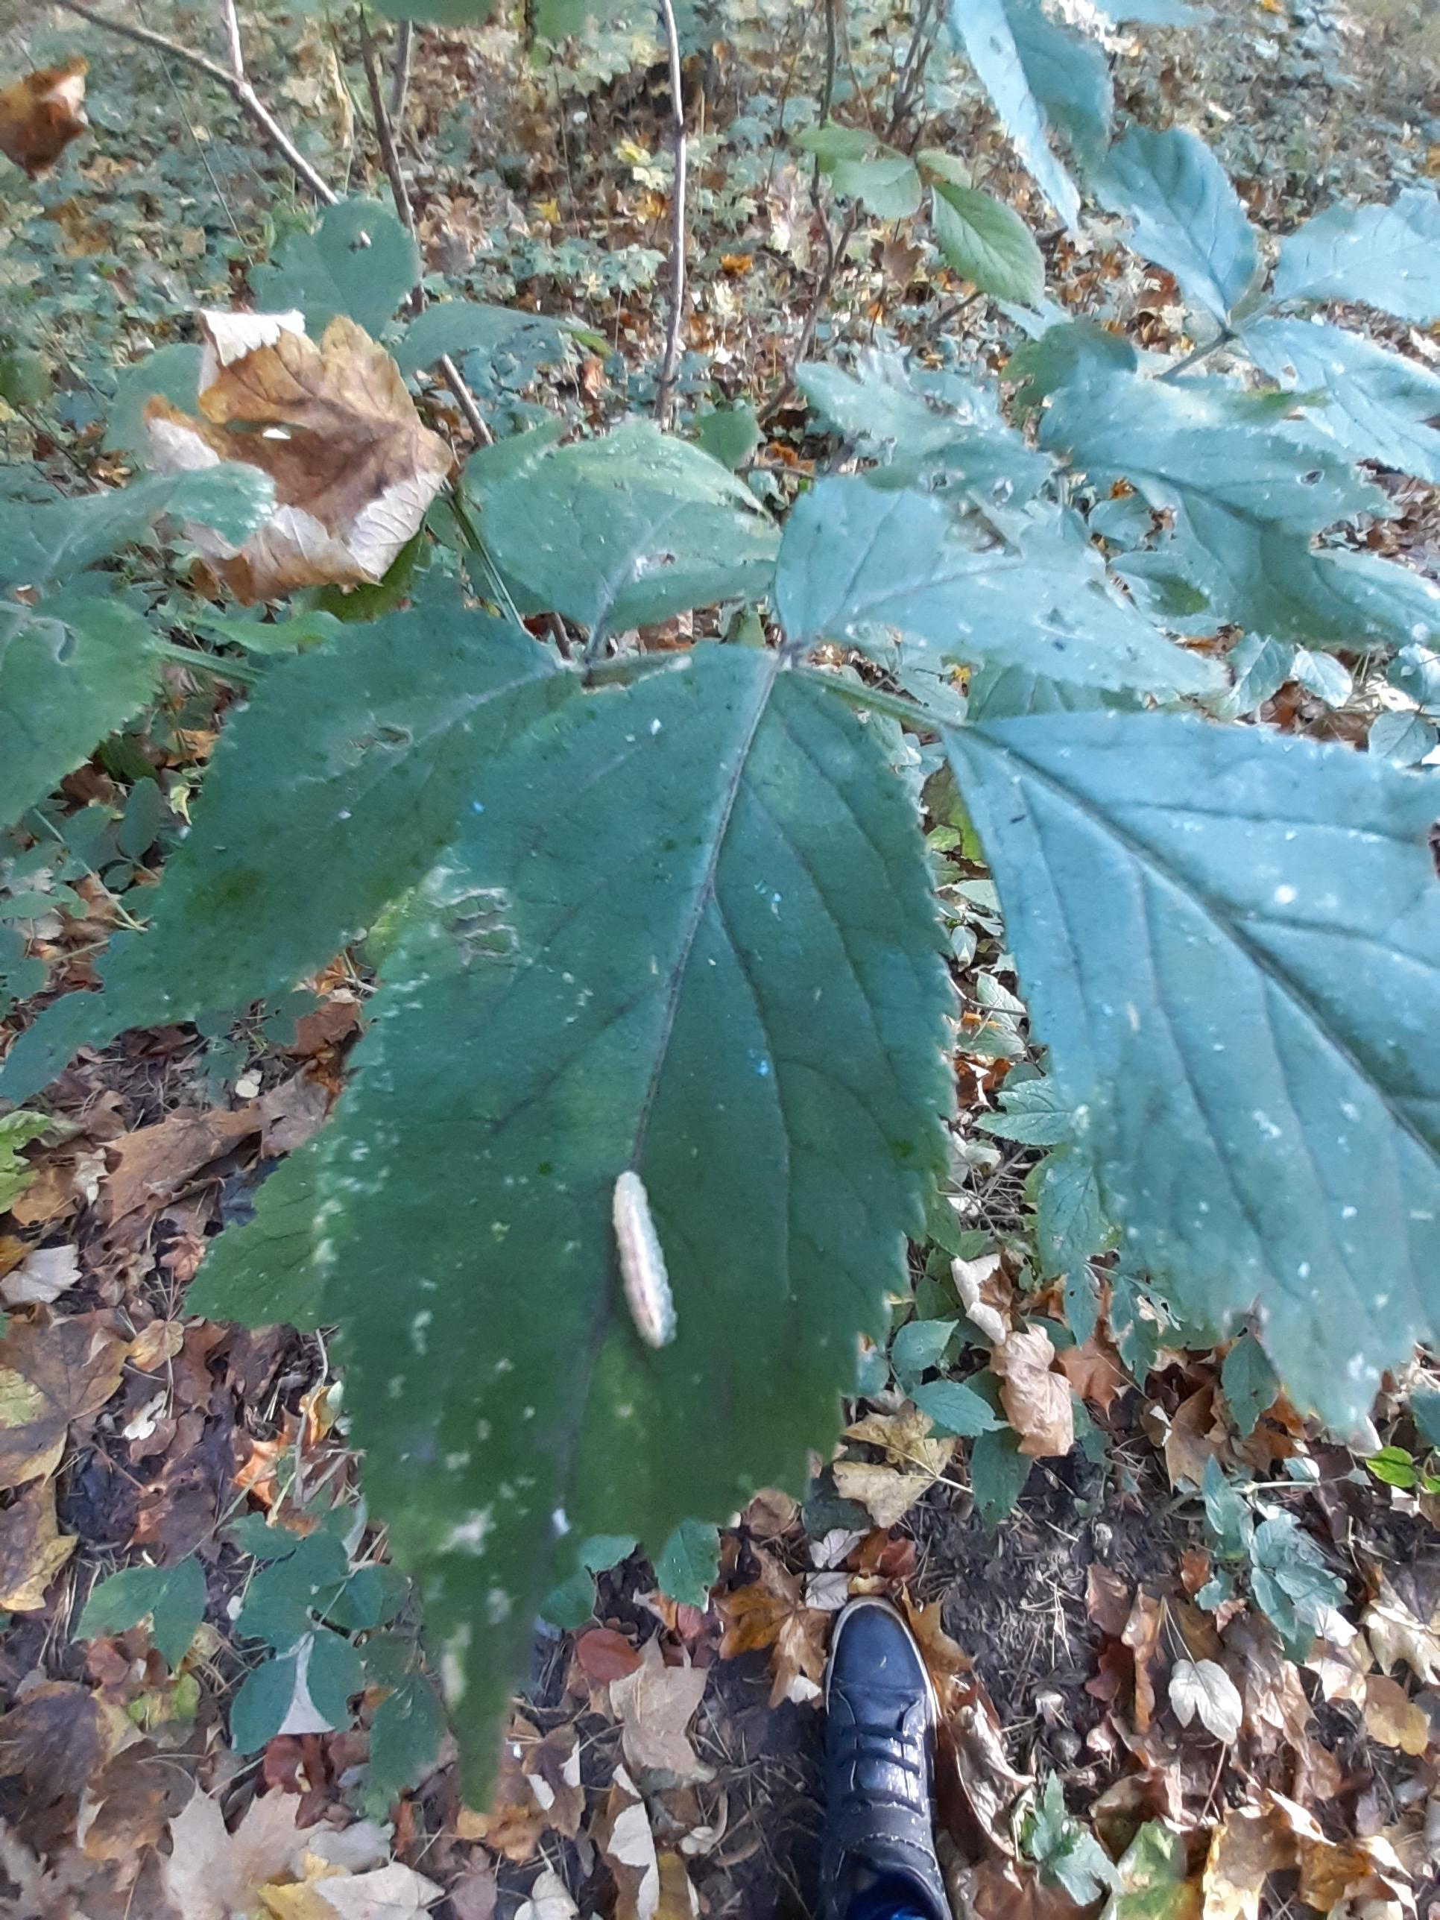
Małgorzata Olszewska
Robaczek, zielony liść, gniazdo z jajkami.

Slide 13
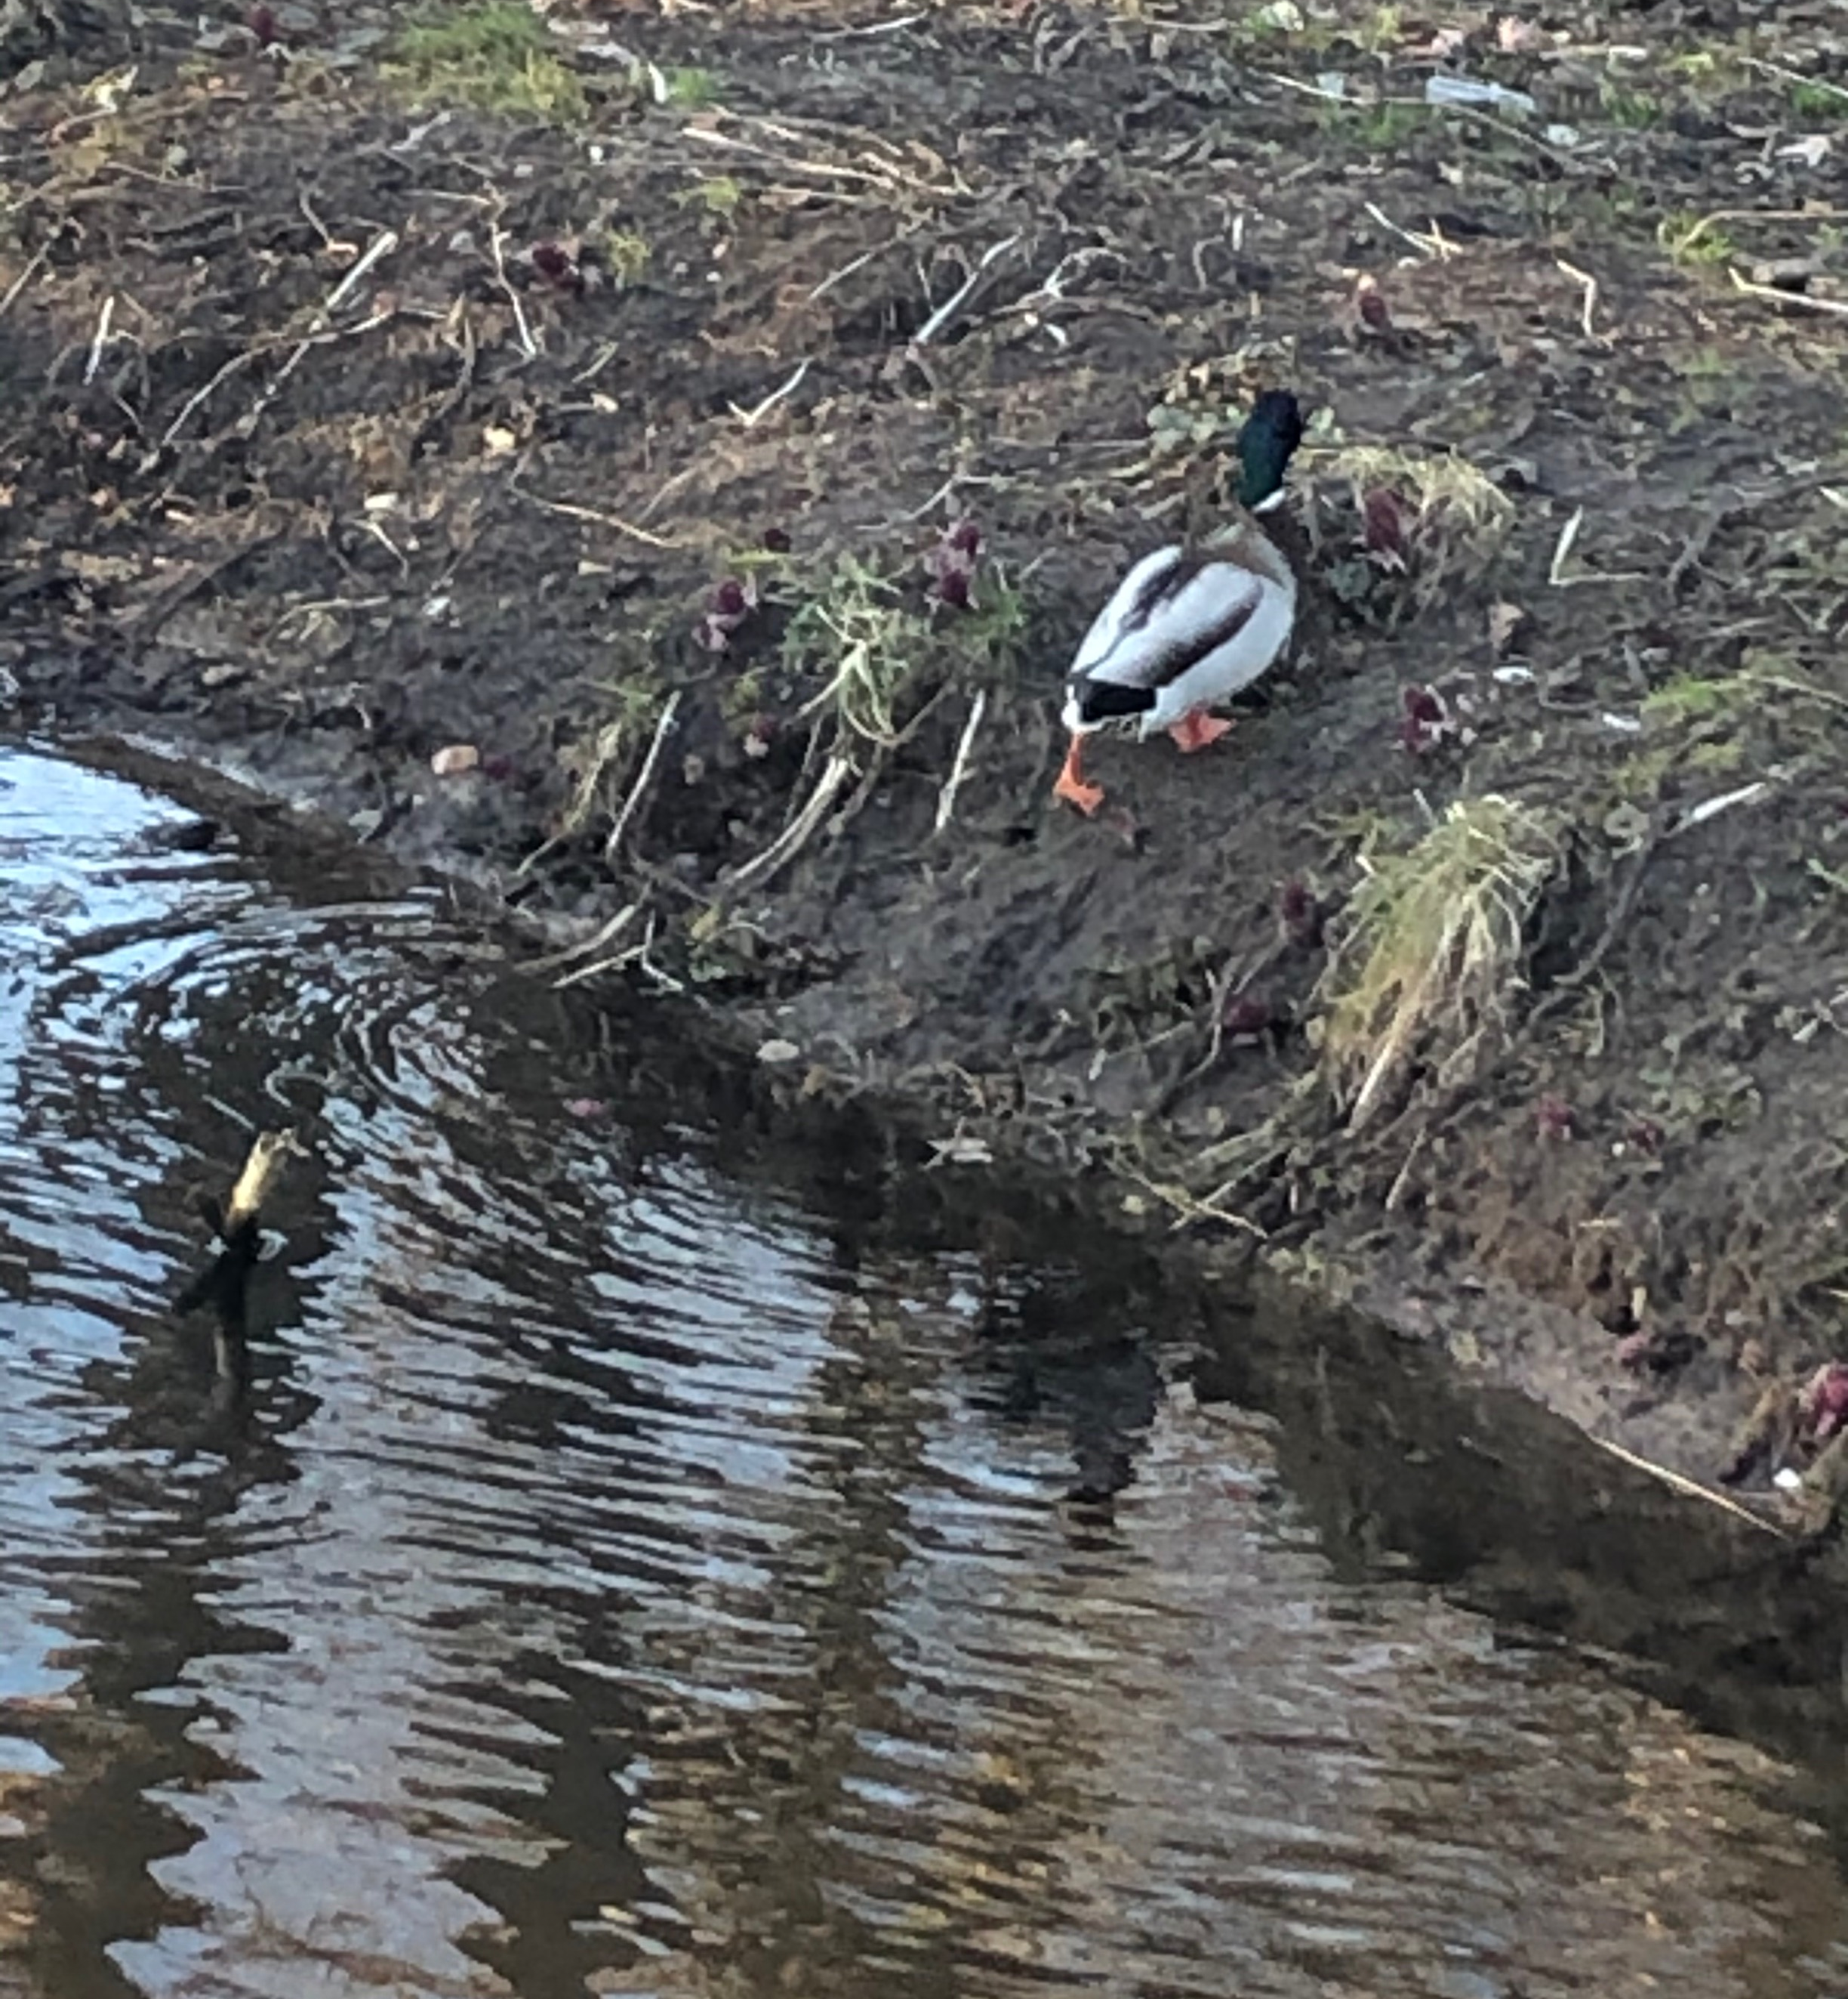
Oliwier Olszewski
Kaczka

Slide 14
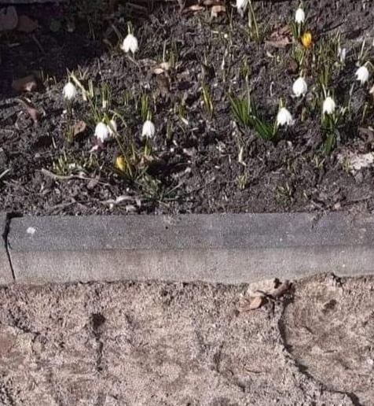
Olivia Smentoch
Kwiaty

Slide 15
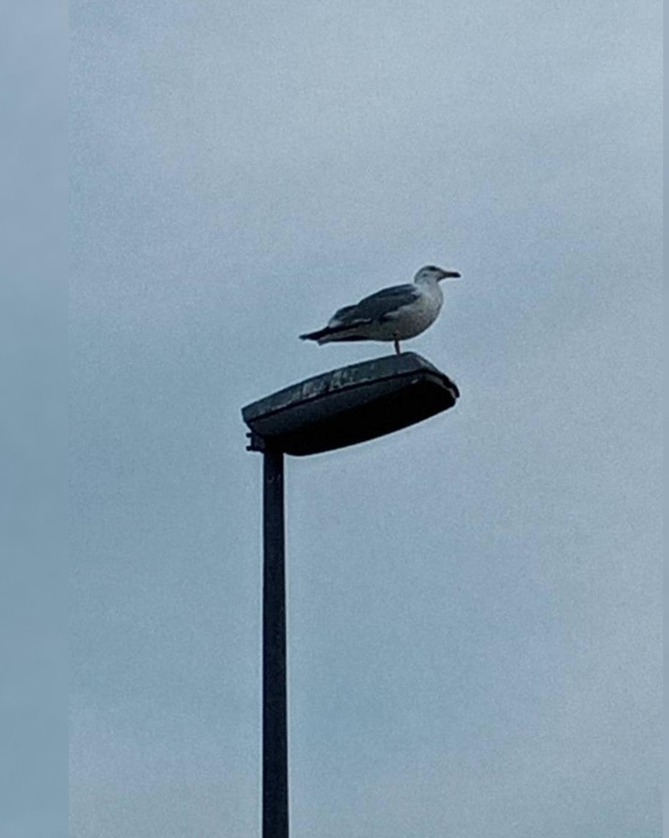
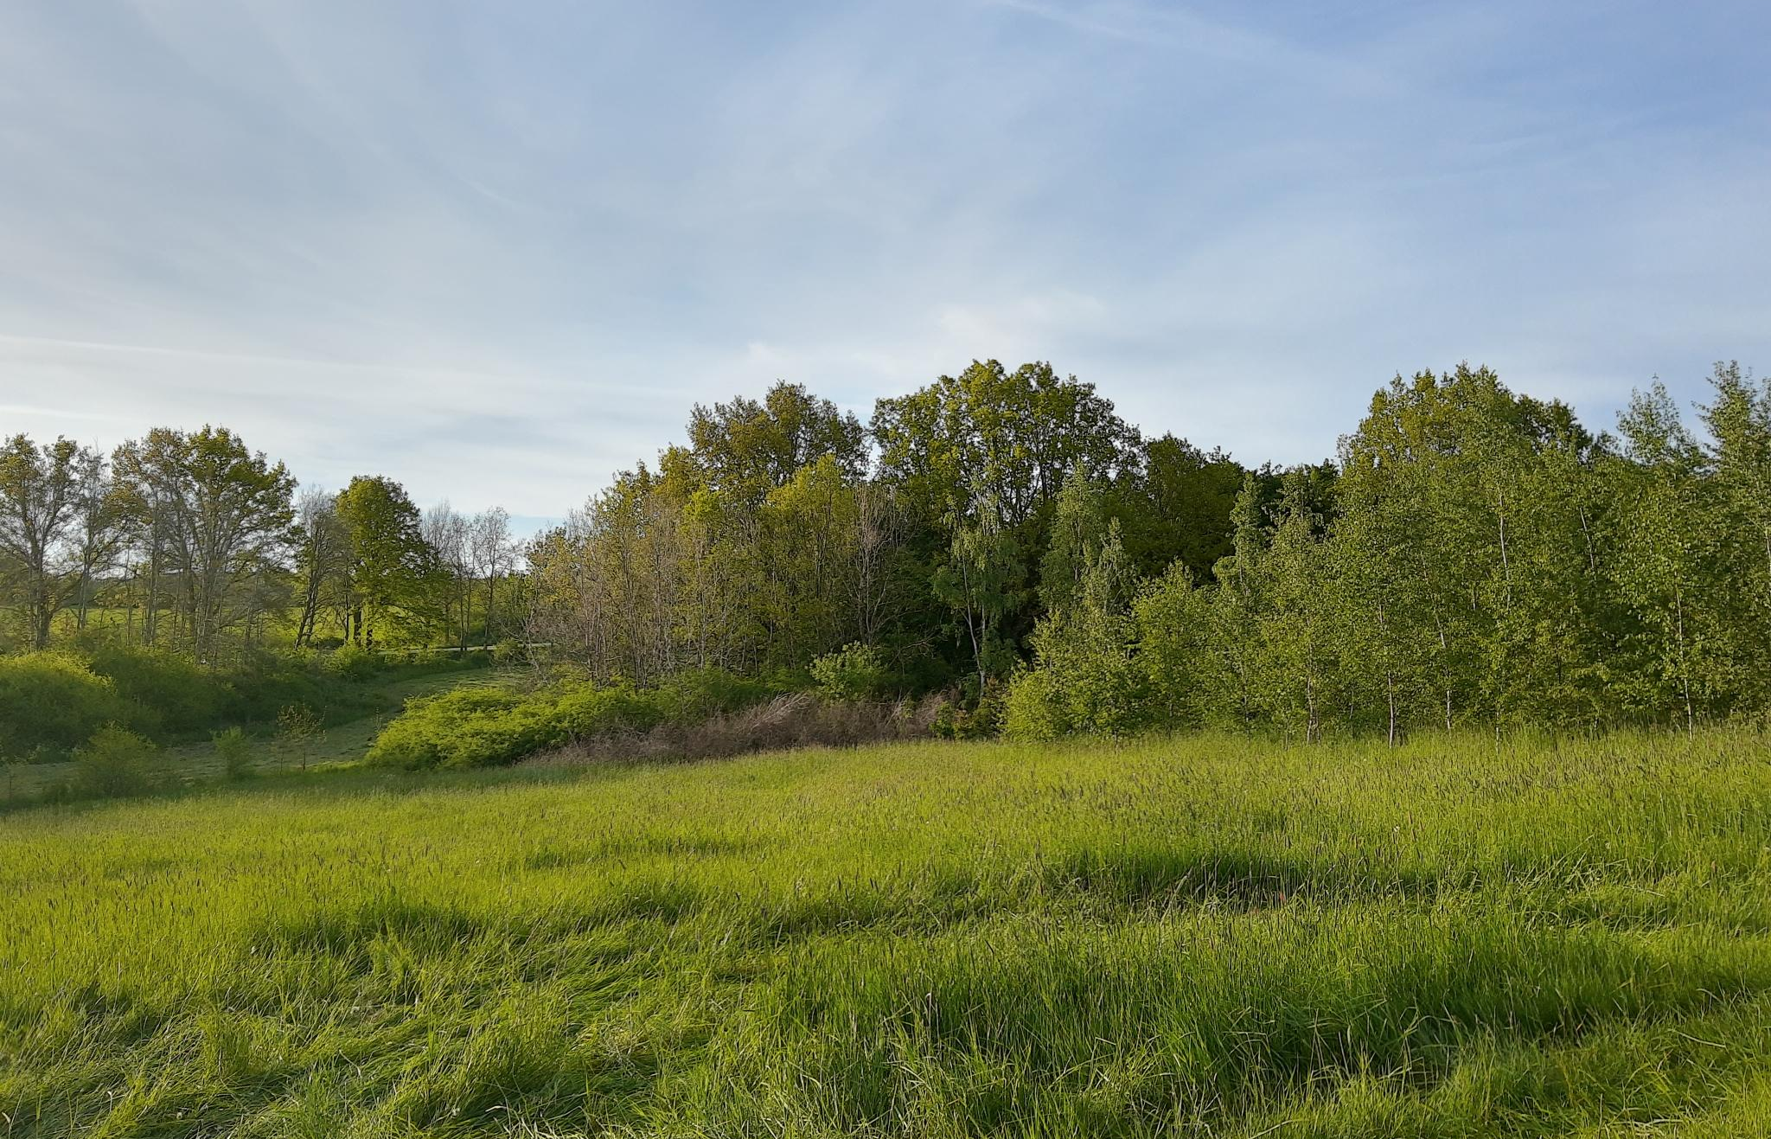
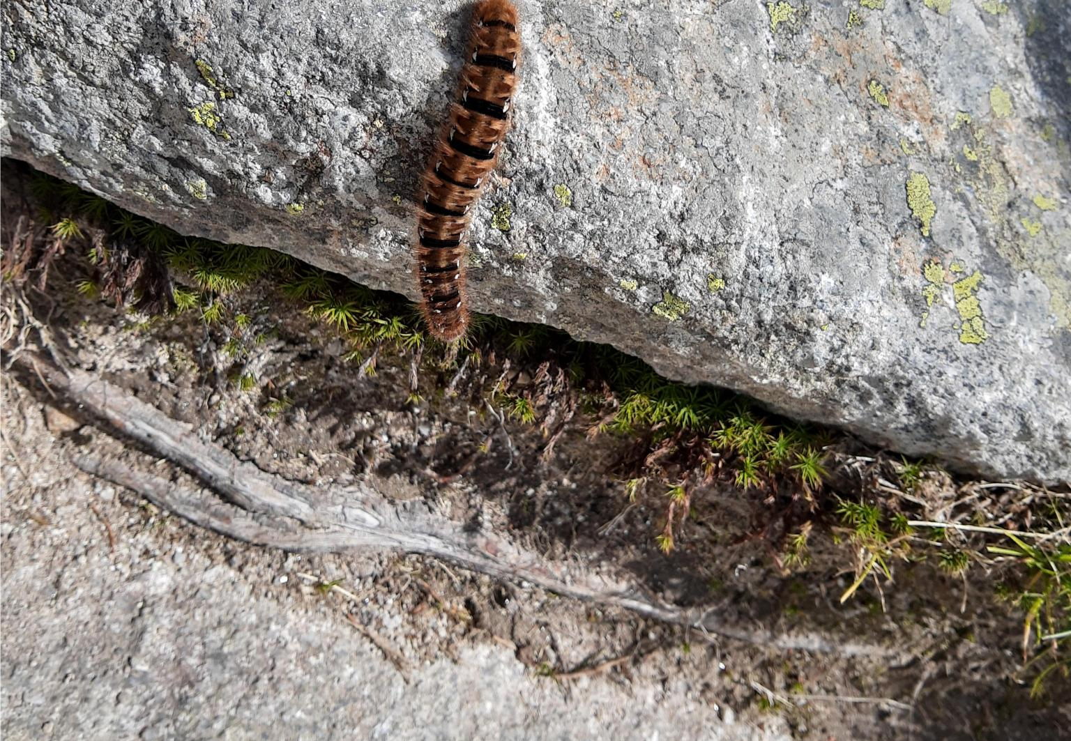
Dorota Suszko
Ptak, robaczek, krajobraz

Slide 16
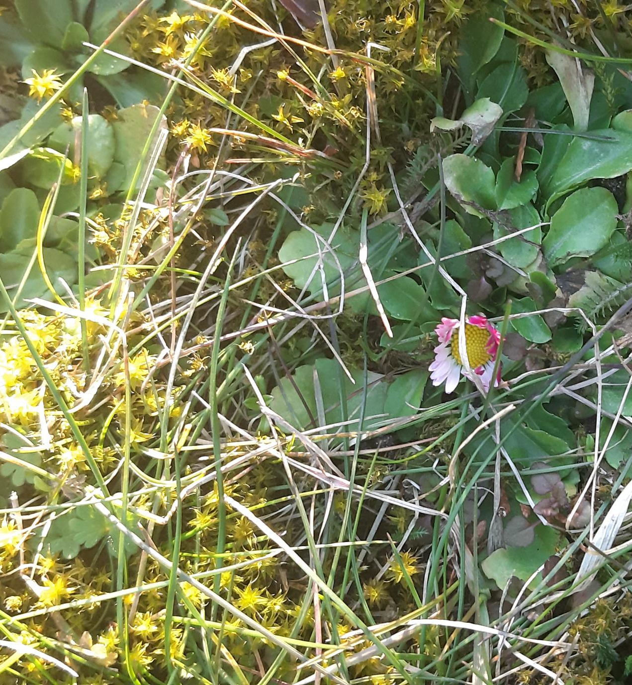
Julia Tyczyńska
Stokrotka

Slide 17
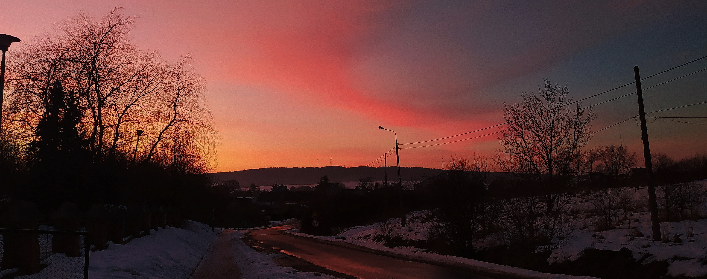
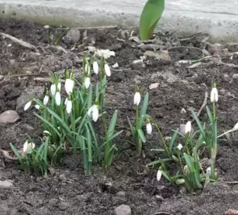
Dawid Wittlieb
Chmury, przebiśniegi

Slide 18
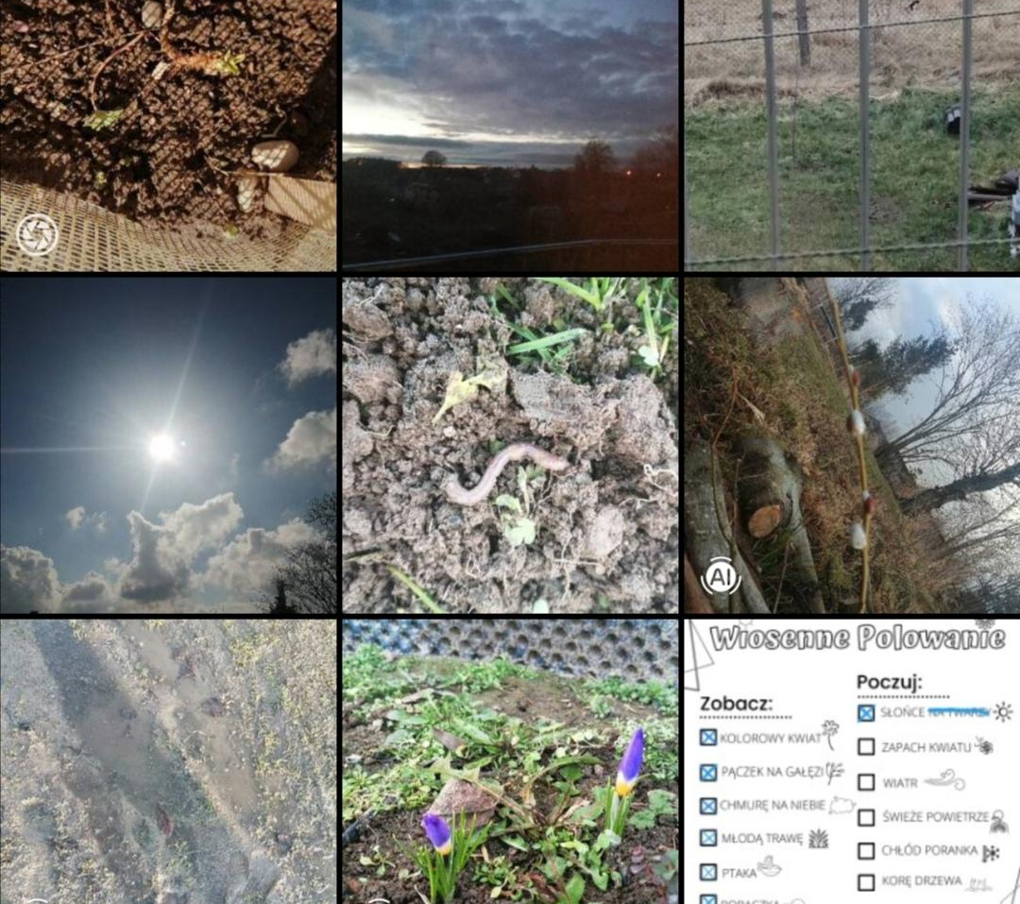
Samuel Baranowski
Wiosna

Slide 19
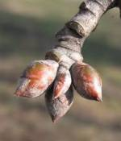
Mikołaj Myszk
Pączki na drzewie

Slide 20
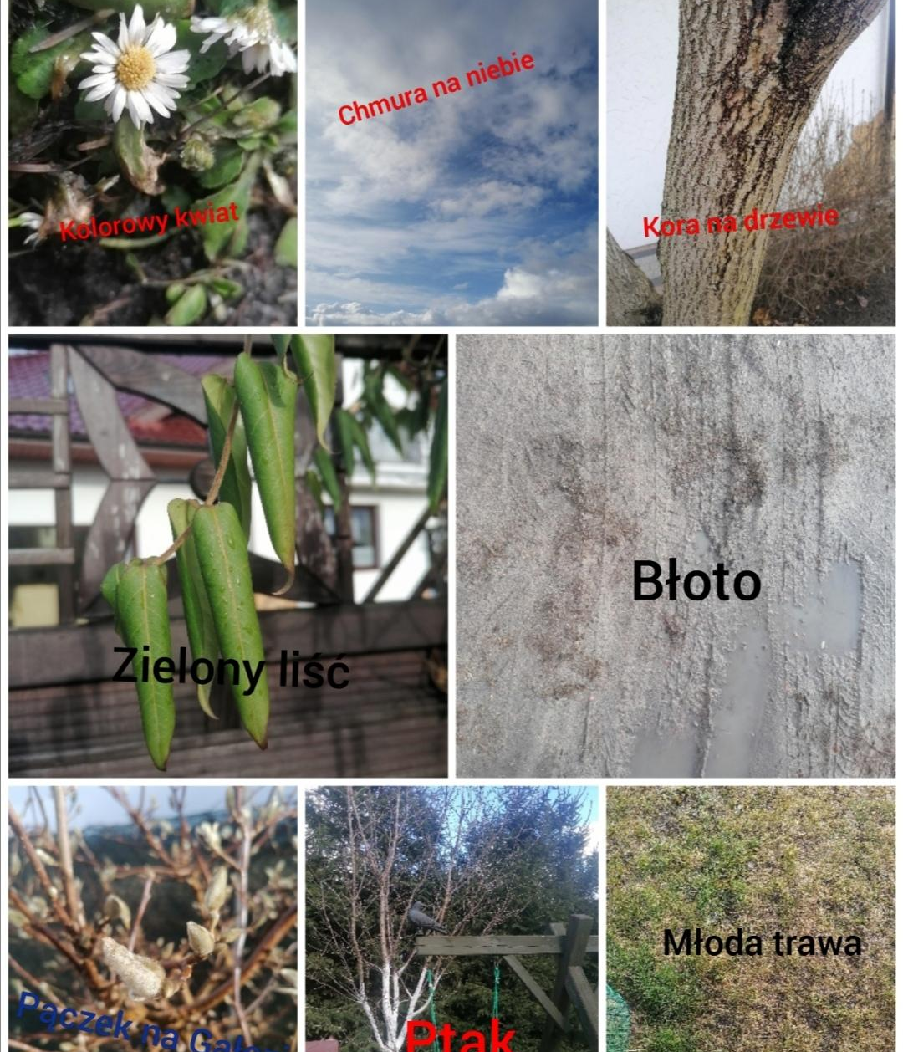
Aleksandra Rychert
Wiosna

Slide 21
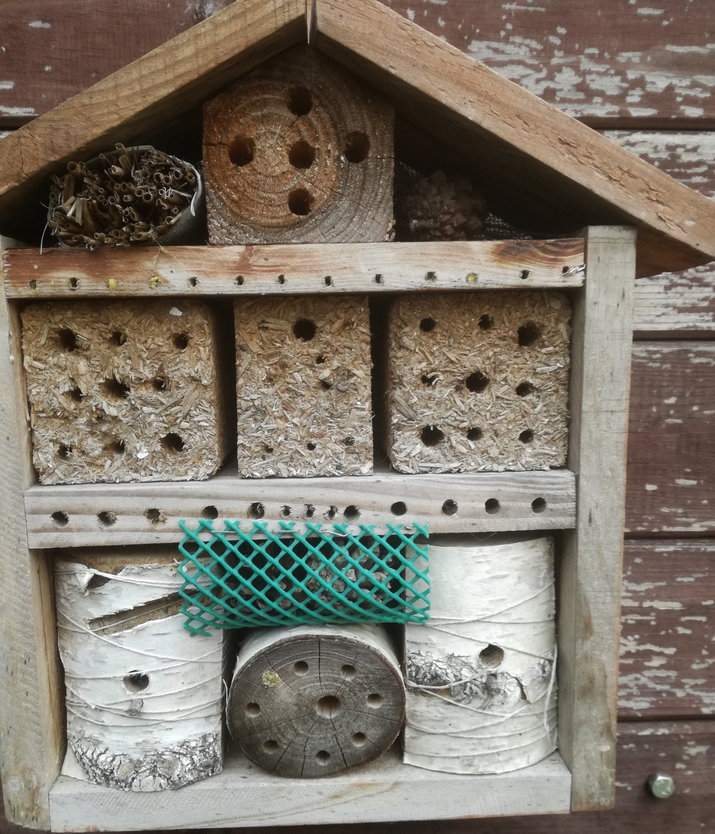
Igor Majewski
Domek dla owadów

Slide 22
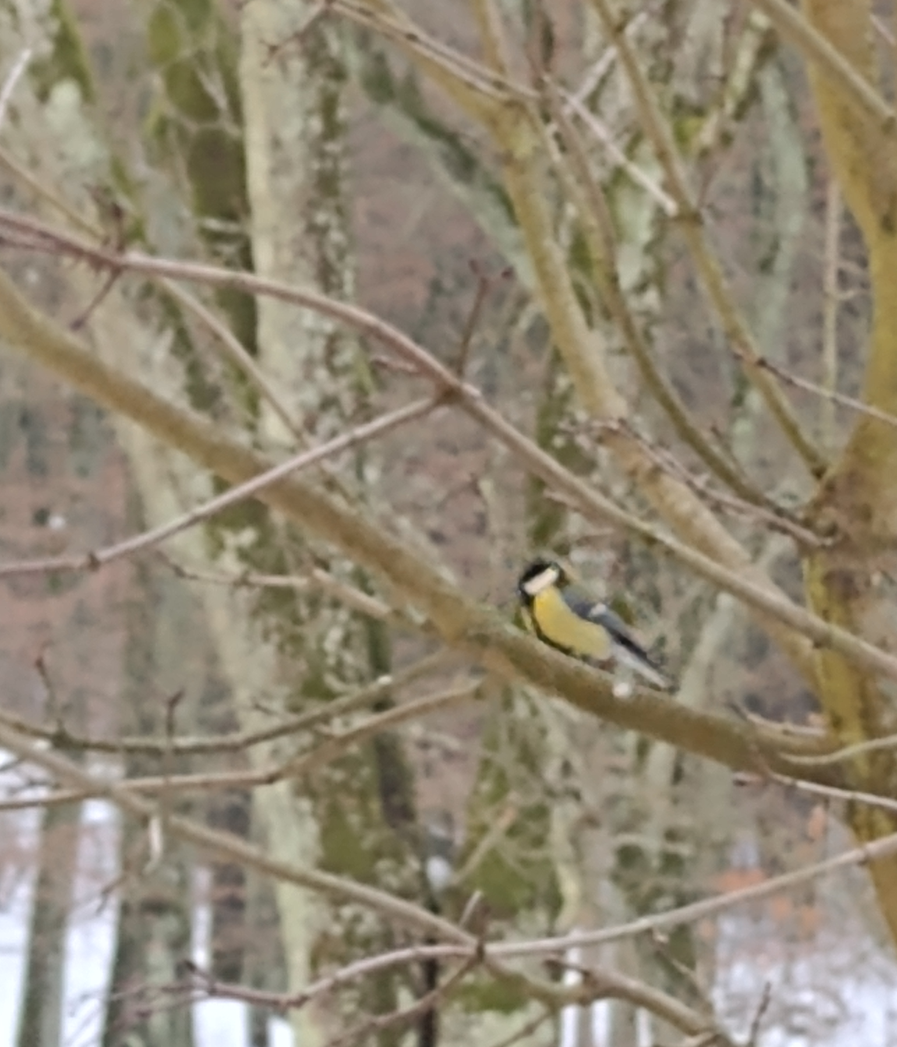
Stanisław Wojtkiewicz
Sikorka

Slide 23
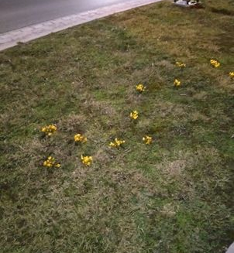
Szymon Detlaf
Krokusy

Slide 24
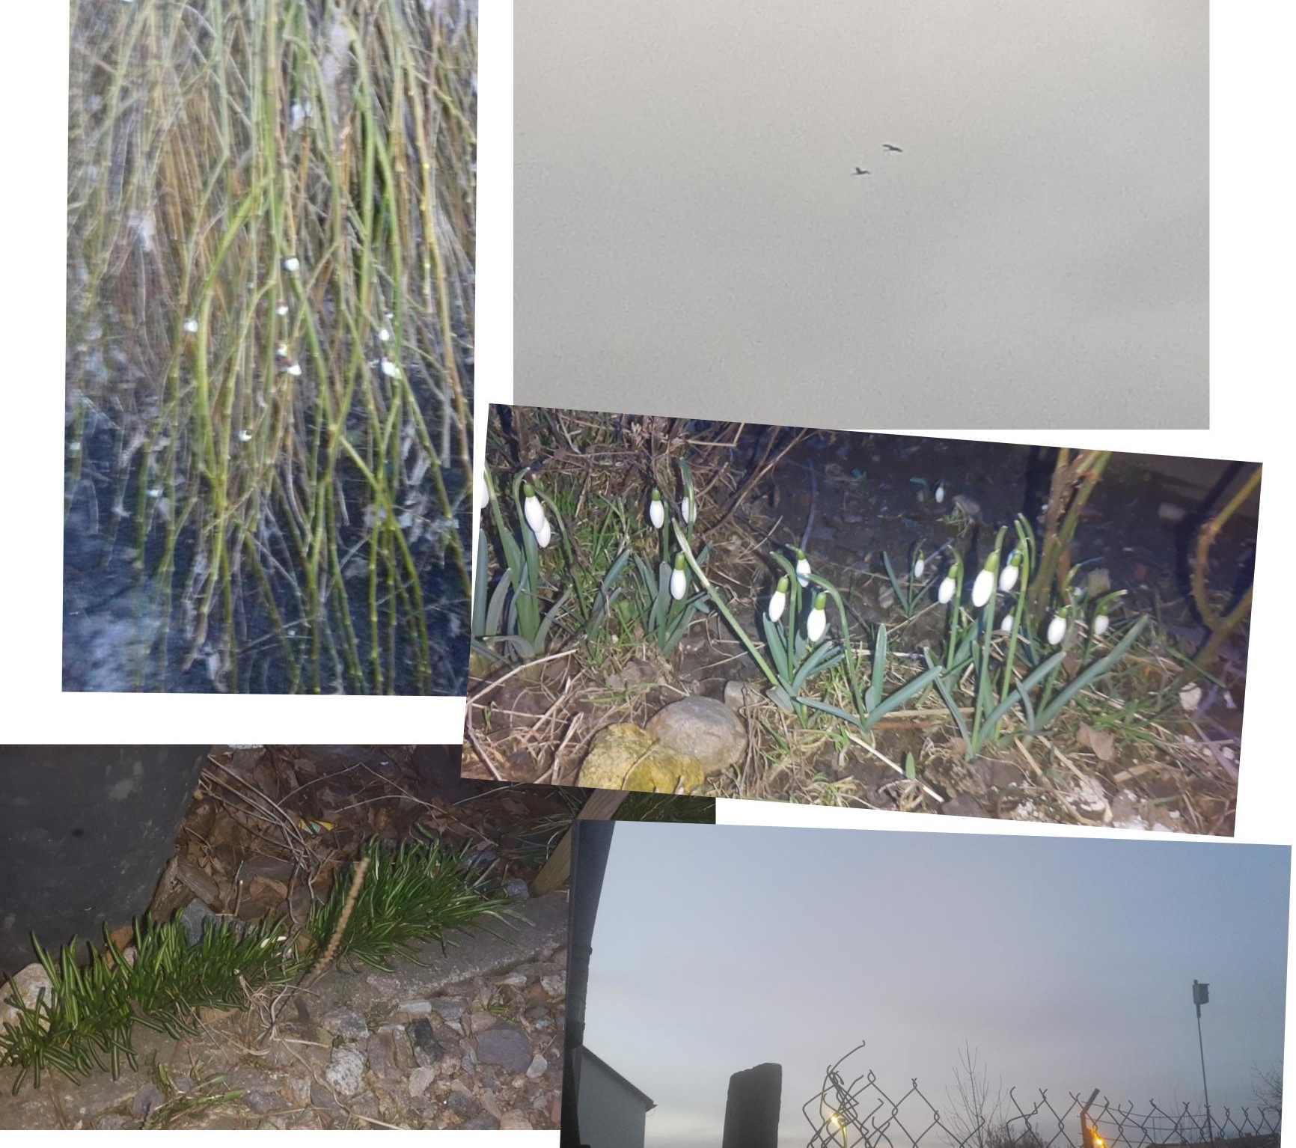
Justyna Filip
Wiosna

Slide 25
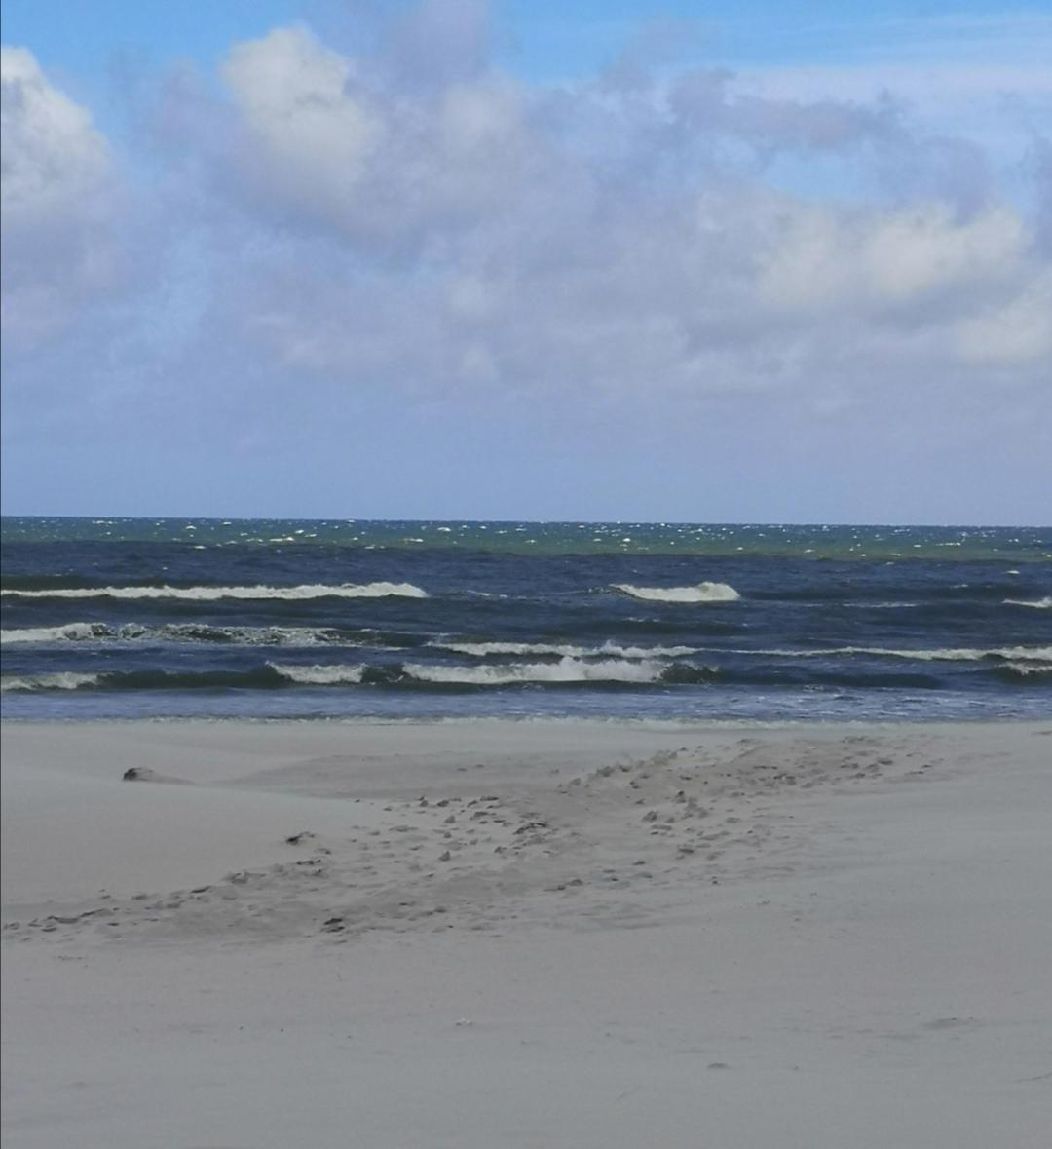
Zuzanna Lica
Morze

Slide 26
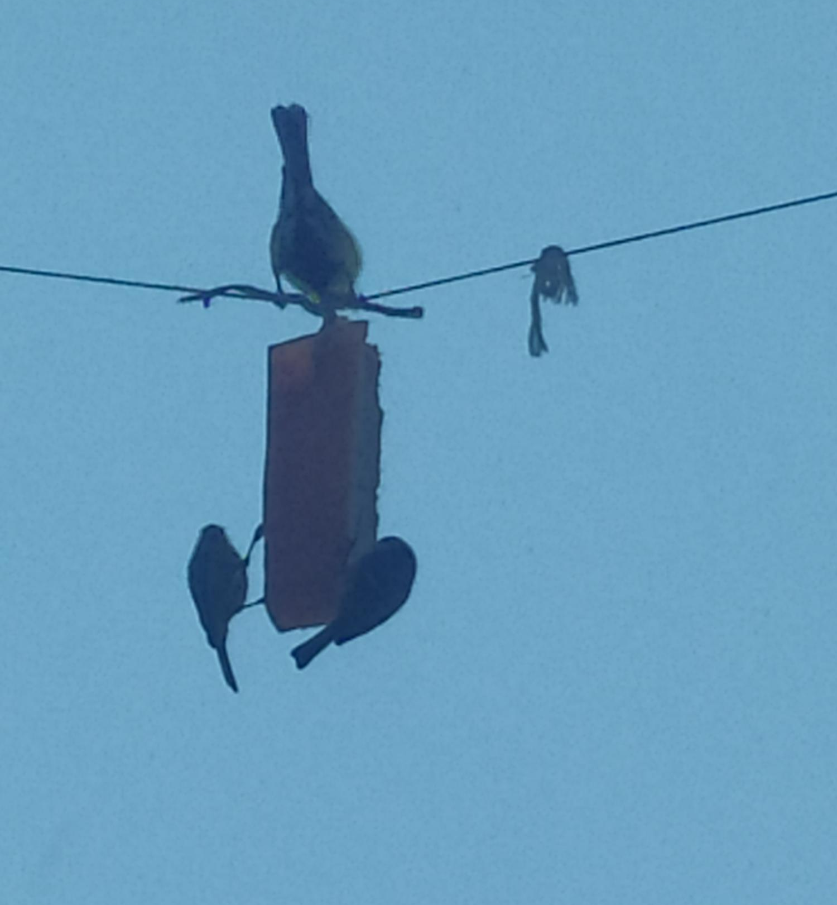
Weronika Motas
Ptaki

Slide 27
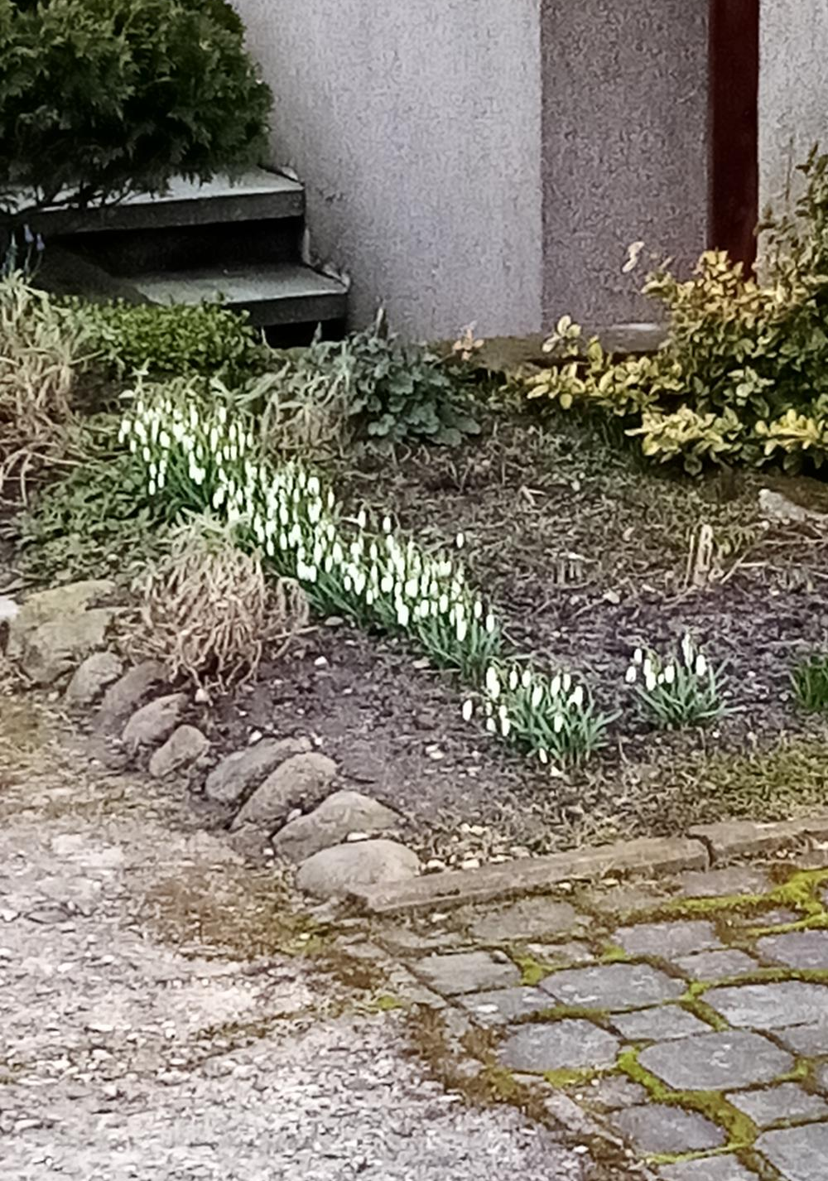
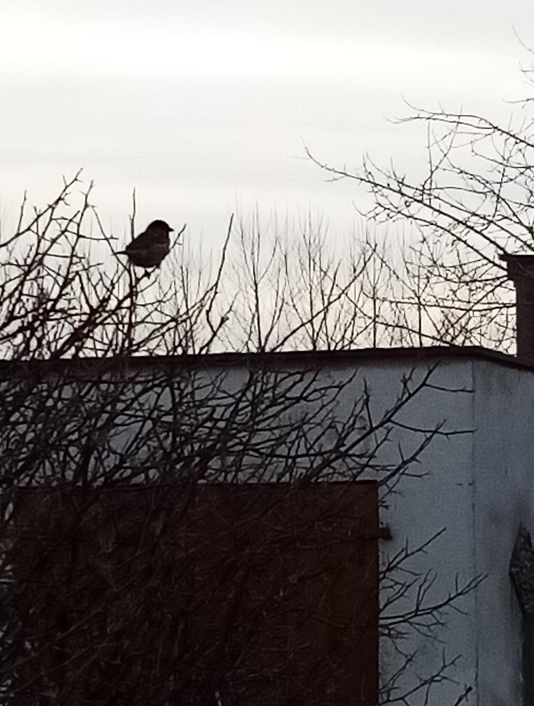
Patryk Naczk
Przebiśniegi

Slide 28
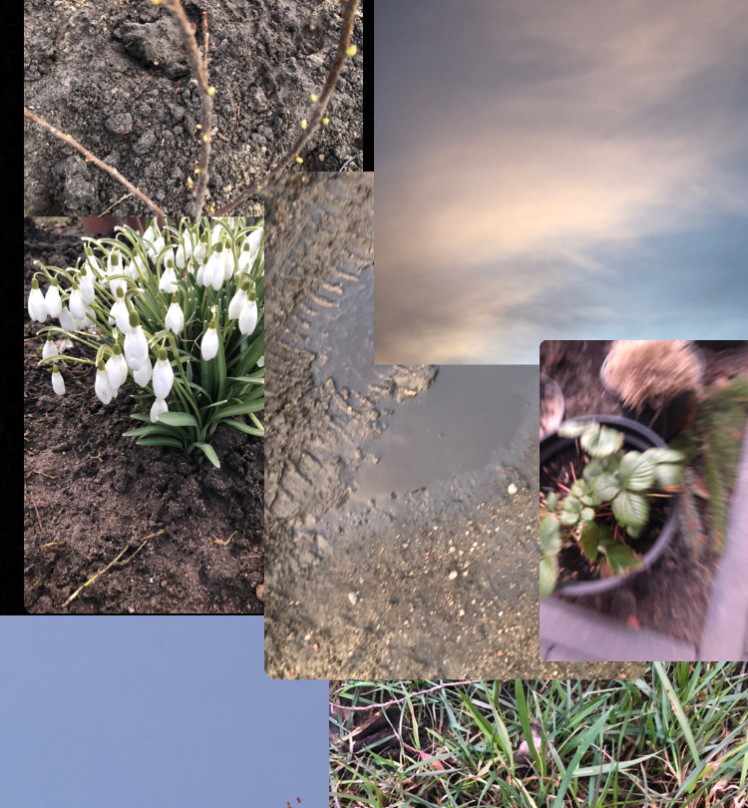
Marysia Olech
Wiosna

Slide 29
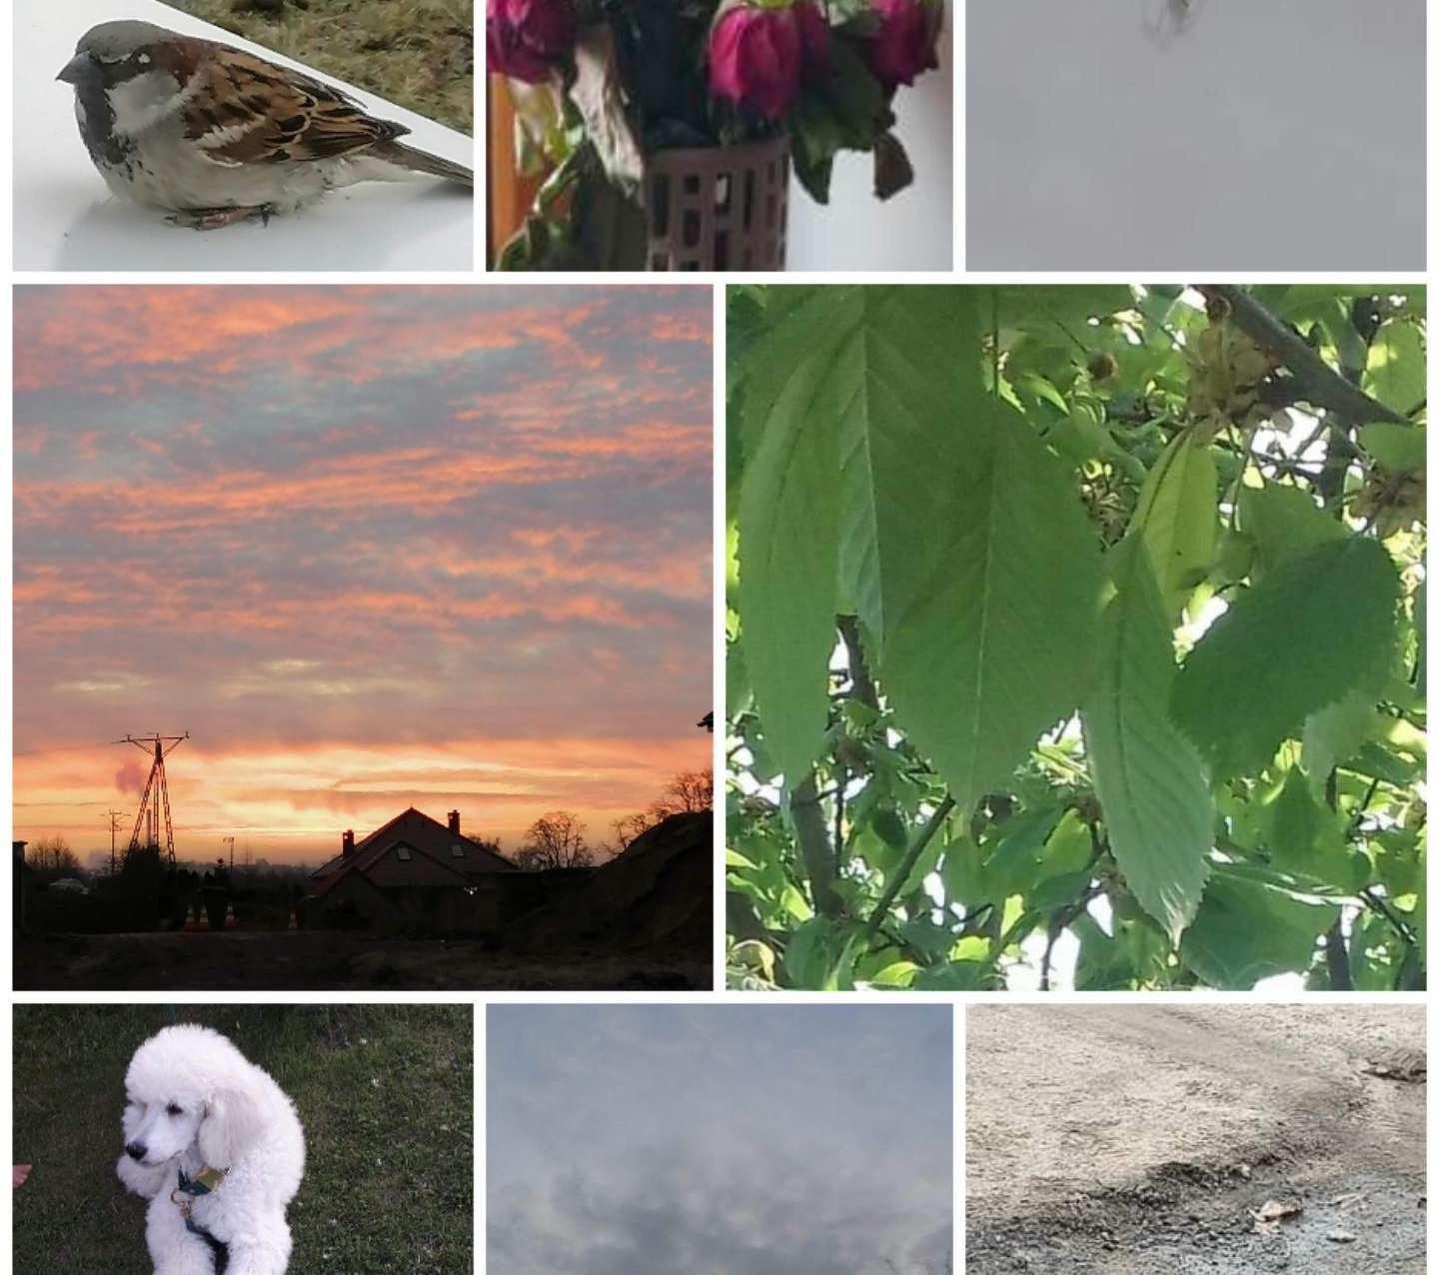
Martyna Mizińska
Wiosna

Slide 30
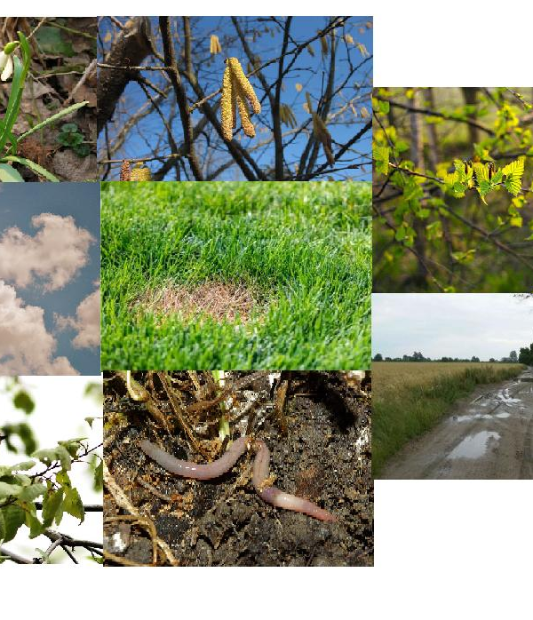
Mikołaj Prokop
Wiosna

Slide 31
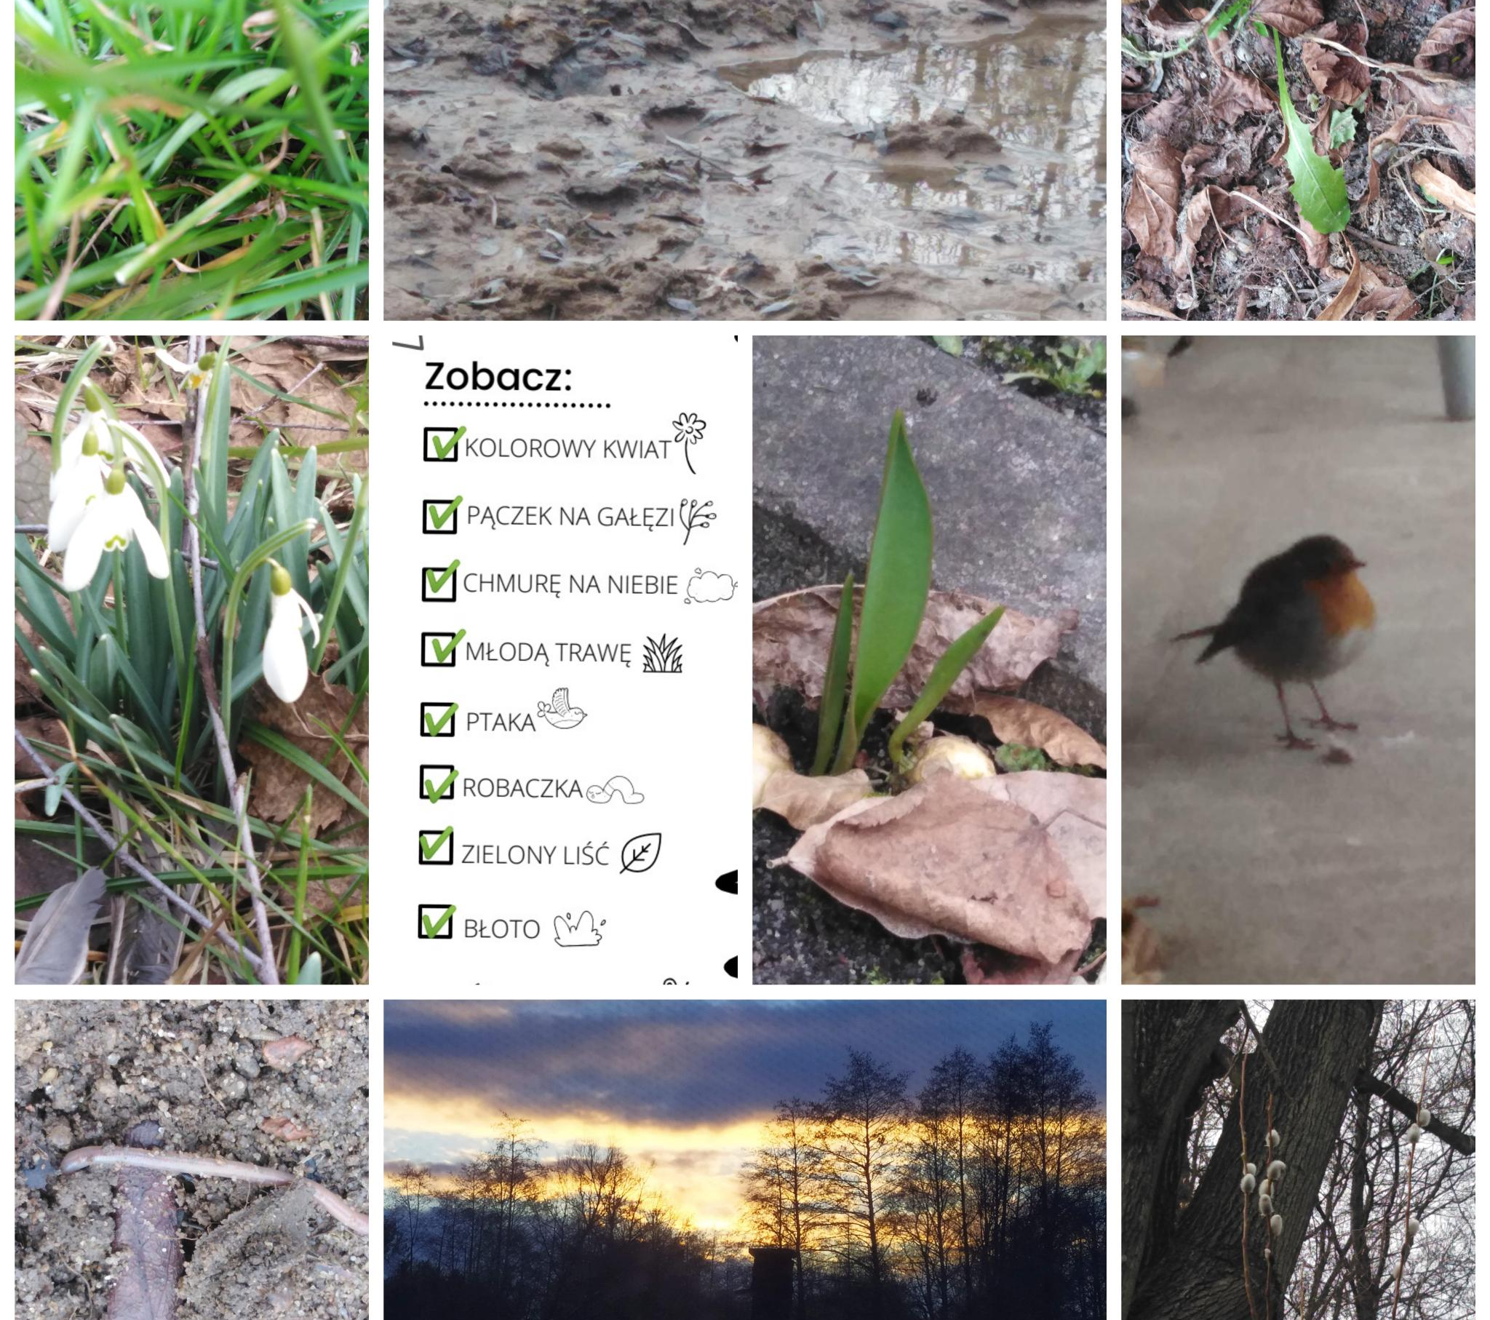
Marika Rozenkranc
Wiosna

Slide 32
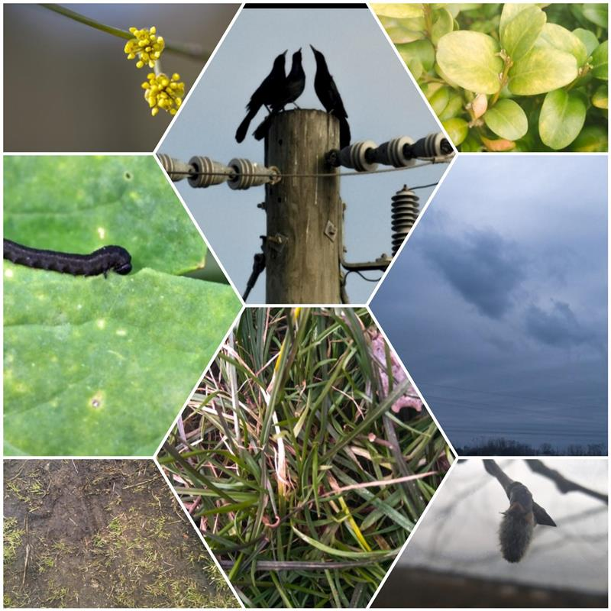
Amelia Warzecha
Wiosna

Slide 33
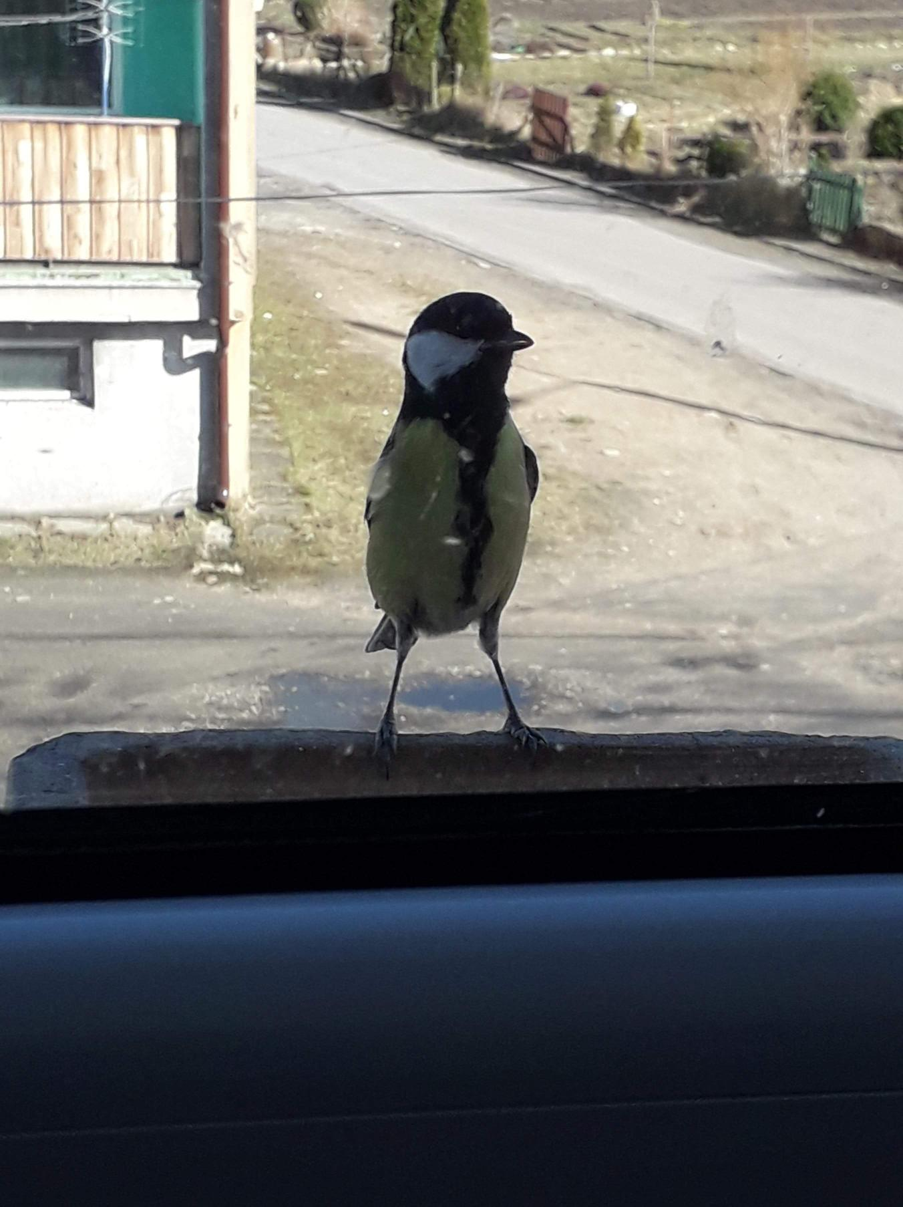
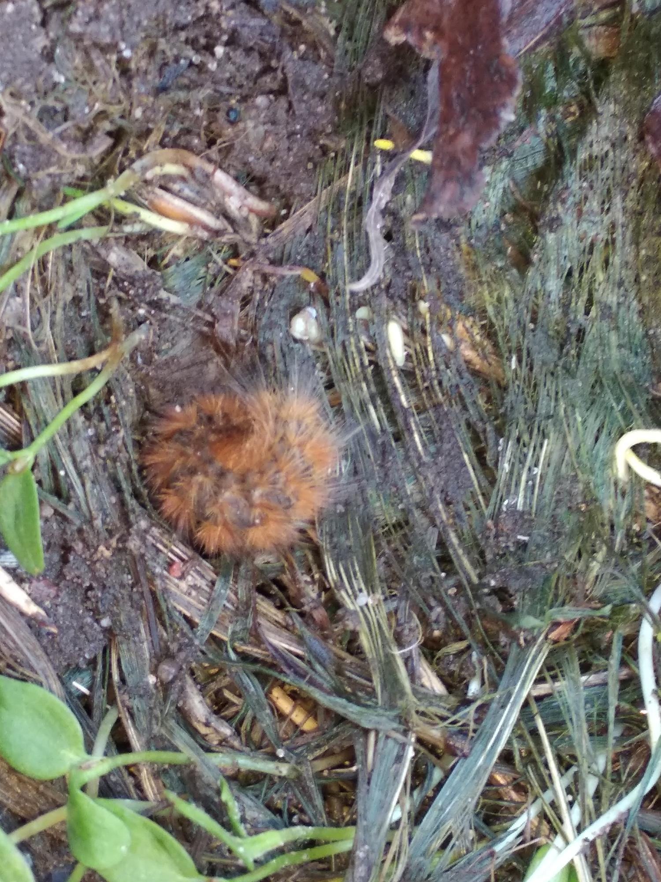
Maja Podborączyńska
Zwierzęta

Slide 34
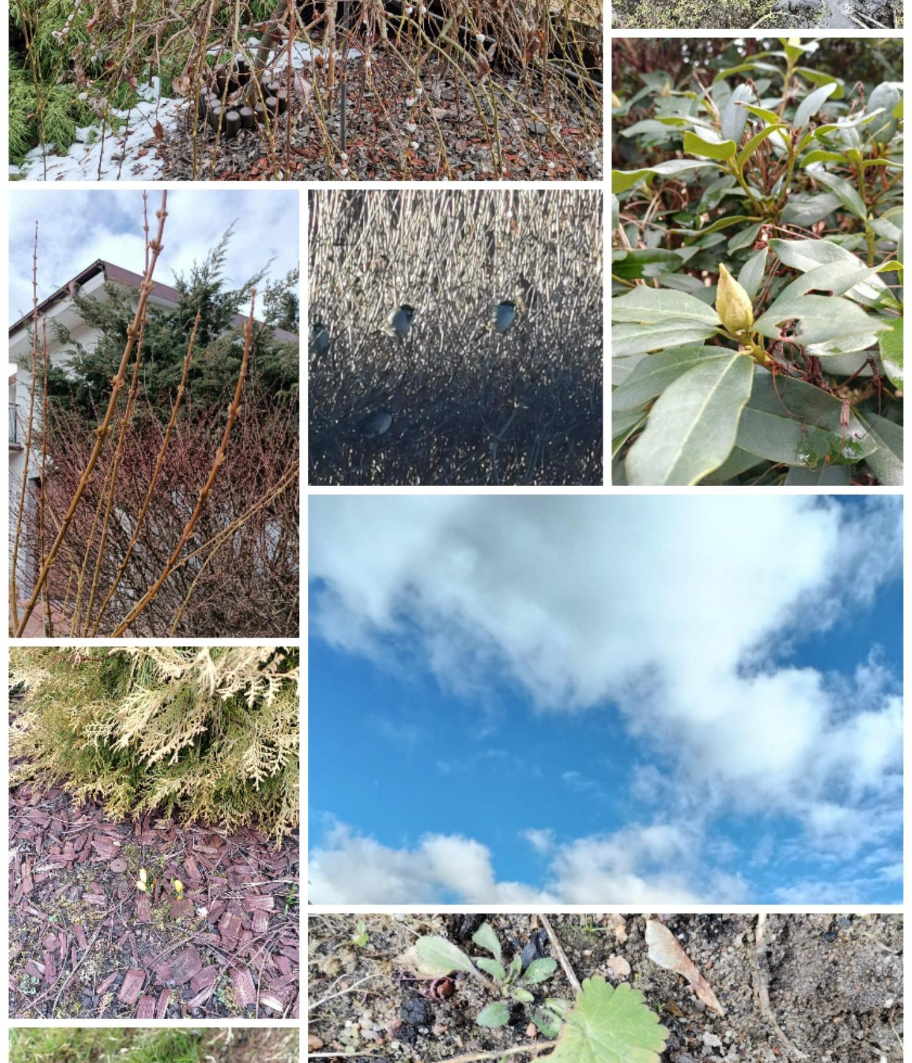
Martyna Bratke
Wiosna

Slide 35
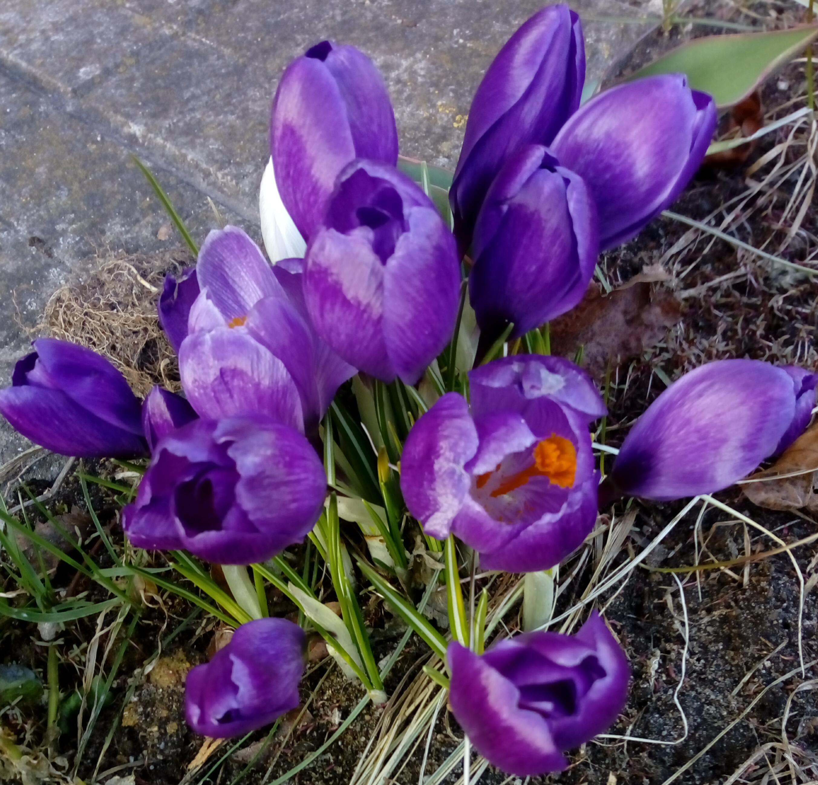
Kinga Itrich
Krokusy

Slide 36
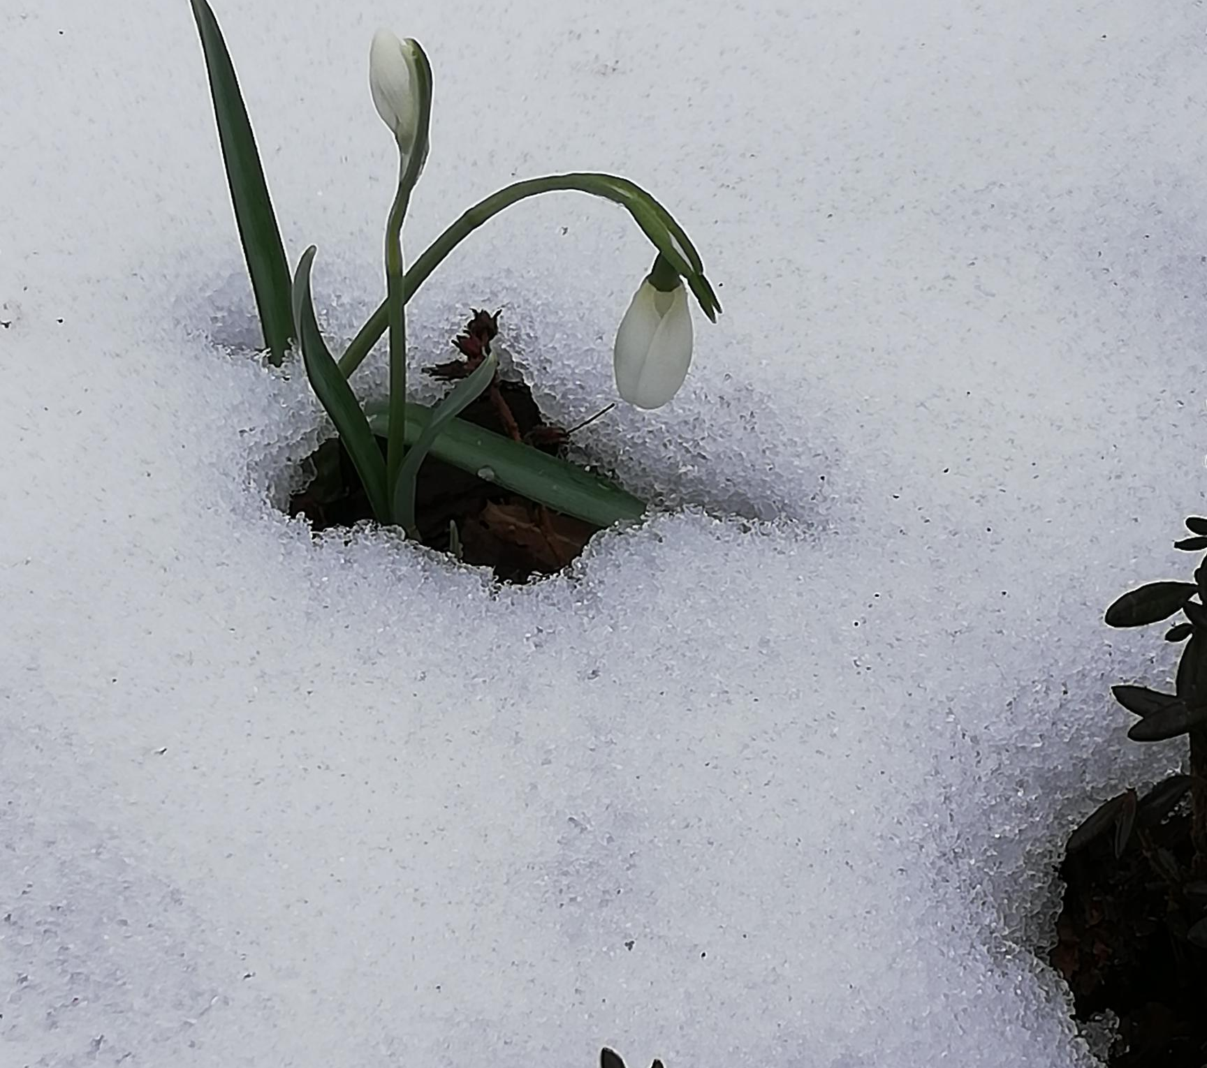
Agata Ramczyk
Przebiśniegi

